Slide 1

第5章 中央处理器
5.1 CPU的功能和组成
5.2 指令周期
5.3 时序产生器和控制方式
5.4 微程序控制器
5.5 硬布线控制器
5.6 流水CPU
5.7 RISC CPU

Slide 2
5.1 CPU的功能和组成
5.1.1 CPU的功能
5.1.2 CPU的基本组成
5.1.3 CPU中的主要寄存器
5.1.4 操作控制器与时序产生器

Slide 3
中央处理器，亦称为CPU，是计算机的核心组成部分。
本章内容是全课程的重点和难点。如何学习本章内容？
“整体”的观念；
从“一条指令执行的过程”着手，“动态”地学习；
重视听课，重视实验。
（Recap）CPU和ISA、冯诺依曼型计算机的关系？
Courtesy: Intel、大模型成长之路@bilibili

Slide 4
5.1 CPU的功能和组成
一、CPU的功能
由第四章可知，程序是由指令序列组成的，一旦把程序装入内存储器，便可由计算机来自动地完成取出指令和执行指令的任务。而此项工作便是由CPU来完成的。

Slide 5
5.1 CPU的功能和组成
1、CPU的功能
指令控制（程序的顺序控制）
操作控制（一条指令有若干操作信号实现）
时间控制（指令各个操作实施时间的定时）
数据加工（算术运算和逻辑运算）

Slide 6
CPU具有如下四个方面的基本功能：
指令控制
程序的顺序控制称为指令控制。程序是一个指令序列，指令的执行顺序必须严格按程序规定的顺序进行。保证机器按顺序执行程序是CPU的首要任务。
数据加工
数据加工就是对数据进行算术运算和逻辑运算处理。完成数据的加工处理是CPU的根本任务。

Slide 7
操作控制
一条指令的功能往往是由若干个操作信号的组合来实现的。因此，CPU管理并产生由内存取出的每条指令的操作信号，把各种操作信号送往相应的部件，从而控制这些部件按指令的要求进行动作。
时间控制
对各种操作实施时间上的定时称为时间控制。在计算机中，各种指令的操作信号以及一条指令的整个执行过程都受到时间的严格限制。

Slide 8
5.1.2 CPU的基本组成
基本组成
早期的CPU 由运算器和控制器两大部分组成。
随着高密度集成电路技术的发展，浮点运算器、Cache等移入CPU 的内部，因此，现代CPU的基本组成可视为运算器、cache和控制器三大部分。
本章以现代CPU模型执行指令为主线，讲解CPU的组成原理。

Slide 9
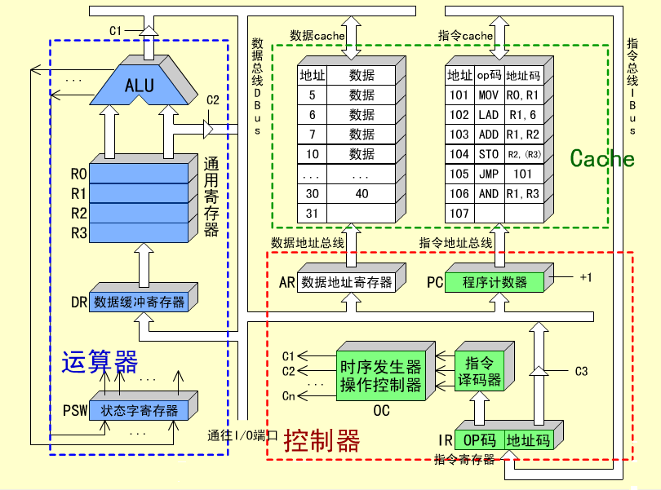
5.1.2 CPU的基本组成
一个CPU组成模型
控制器：
PC、AR、IR、指令译码器、时序产生器、操作控制器。
运算器：
ALU、
通用寄存器、DR、PSW。
Cache
Notes:
ALU由OC的信号控制

Slide 10
5.1.2 CPU的基本组成
中央处理器CPU = 运算器 + cache + 控制器
（1）运算器
ALU
通用寄存器：R0～R3
暂存器：DR
状态字寄存器：PSW
（2）cache
指令cache
数据cache、AR
Notes:
地址寄存器（AR）保存当前CPU所访问的数据Cache存储器（数存）单元的地址，直到一次读/写操作完成为止 。

Slide 11
5.1.2 CPU的基本组成
（3）控制器
控制器组成：程序计数器、指令寄存器、数据缓冲器、地址寄存器、时序发生器、指令译码器、总线（数据通路）
程序计数器PC(Program Counter)
用来存放正在执行的指令的地址或接着将要执行的下一条指令的地址。顺序执行时，每执行一条指令，PC的值应加1
指令寄存器IR(Instruction Register)
指令寄存器用来存放从存储器中取出的待执行的指令。
指令译码器
将指令“翻译”成一系列操作。指令寄存器中操作码字段的输出就是指令译码器的输入。操作码一经译码后，即可由操作控制器发出具体操作的特定信号。
操作控制器
产生各部件的操作控制信号。
时序产生器
产生各种时序信号，对各种操作实施时间上的控制。

Slide 12
5.1.3 CPU中的主要寄存器
数据缓冲寄存器(DR)
中转站
补偿速度差别
暂时存放由数据存储器读出的（或者写入数存的）一个数据字。
暂时存放ALU的运算结果。
ALU
DR
内存
或I/O
数据
数据
（Note）寄存器是什么？
Notes:
寄存器的单元是触发器(Flip-Flop,FF): 锁存器由使能端电平触发,属于异步控制;触发器由时钟沿触发,属于同步控制;

Slide 13
5.1.3 CPU中的主要寄存器
通用寄存器（R₀~R₃）
暂时存放参加运算的操作数或运算结果。
目前CPU中的通用寄存器，多达64个，甚至更多。
状态条件寄存器（PSW）
保存由算术指令和逻辑指令运行或测试的结果建立的各种条件码内容。
保存中断和系统工作状态等信息，以便使CPU和系统能及时了解机器运行状态和程序运行状态。

Slide 14
5.1.4 操作控制器和时序产生器
（1）数据通路：寄存器之间的通道
（2）操作控制器：为数据通路的建立提供各种操作信号，完成取指、执行等操作的控制。根据设计方法不同，可分为时序逻辑型和存储逻辑型：
硬布线控制器：采用时序逻辑实现
微程序控制器：采用存储逻辑实现
（3）时序产生器：提供定时和时序信号
其他功能部件：中断系统、总线接口等

Slide 15
总结
运算器
计算机中用于实现数据加工处理、寄存等功能的部件。
基本组成： ALU、 R₀~R₃ 、DR、PSW等。
运算器接受控制器的命令而进行动作，即运算器所进行的全部操作都是由控制器发出的控制信号来指挥的，所以它是执行部件。
运算器有两个主要功能：
(1)执行所有的算术运算。
(2)执行所有的逻辑运算，并进行逻辑测试，如零值测试或两个值的比较。
通常，一个算术操作产生一个运算结果，而一个逻辑操作则产生一个判决。

Slide 16
② 控制器CU(Control Unit)
指挥计算机各部件按指令要求进行操作的部件。
主要功能：
从内存中取出一条指令，并指出下一条在内存中的位置；
对指令进行译码或测试，并产生相应的操作控制信号，以启动规定的动作；
指挥并控制CPU、内存和I/O设备之间数据流动的方向。
基本组成： PC、IR、指令译码器、时序产生器和操作控制器等。

Slide 17
③ 指令流和数据流
指令流
取指令的整个操作过程中涉及到的信息流动。
例，PC→ABUS → Cache→IR →译码器
数据流
执行周期中从内存读出的信息流动。
例，6→AR，(AR) →ABUS(D)，(6) →DR， (DR) →R1
Notes:
ABUS地址总线，AR地址寄存器，DR数据寄存器

Slide 18
在CPU中跟踪指令后继地址的寄存器是（ ）
（A） 主存地址寄存器
（B）程序计数器
（C）指令寄存器
（D）状态条件寄存器

Slide 19

单选题
10分
在CPU中跟踪指令后继地址的寄存器是（ ）
A
主存地址寄存器
B
程序计数器
C
指令寄存器
D
状态条件寄存器
提交
Notes:
PC的内容是下一条指令的地址

Slide 20
下列部件中不属于控制器的部件是（ ）
（A）指令寄存器
（B）操作寄存器
（C）程序计数器
（D）状态条件寄存器

Slide 21
单选题
10分
下列部件中不属于控制器的部件是（ ）
A
指令寄存器
B
操作寄存器
C
程序计数器
D
状态条件寄存器
提交
Notes:
状态条件寄存器PSWR存的是ALU各种运算产生的条件代码，比如进位、溢出标记

Slide 22
5.2 指令周期
5.2.1 指令周期的基本概念
5.2.2 MOV指令的指令周期
5.2.3 LAD指令的指令周期
5.2.4 ADD指令的指令周期
5.2.5 STO指令的指令周期
5.2.6 JMP指令的指令周期
5.2.7 用方框图语言表示指令周期

Slide 23
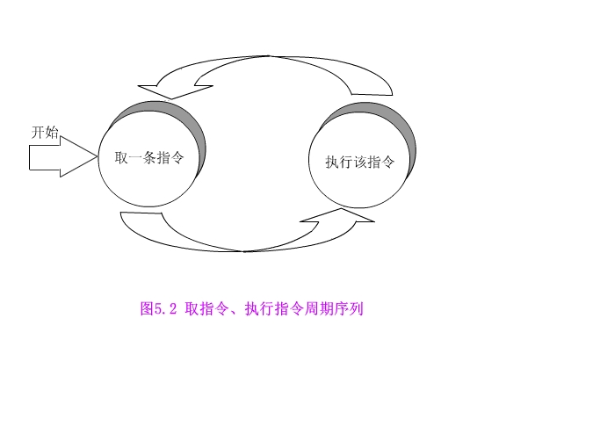
5.2.1 指令周期的基本概念

Slide 24
5.2.1 指令周期的基本概念
一、指令周期的基本概念
指令周期
指令周期： CPU从内存取出一条指令并执行这条指令所需的全部的时间。
指令周期又分为取指周期和执行周期。
由于各种指令操作功能不同，故不同指令的指令周期不尽相同。

Slide 25
5.2.1 指令周期的基本概念
2. 机器周期（CPU周期）
将指令周期划分为若干个相对独立的操作阶段（主状态周期），即CPU周期。如：取指令、指令译码、执行等。
一个CPU周期： 通常规定为从内存读取一个指令字的最短时间。
因此，每条指令的指令周期又可用若干个CPU周期来表示。最短的指令周期包含2个CPU周期。
T_{指令}=n×T_{CPU} (n=2,3,4,......)

Slide 26
5.2.1 指令周期的基本概念
3. 时钟周期
在一个CPU周期内，要完成若干个微操作。这些微操作有的可以同时执行，有的需要按先后次序串行执行。因而需要把一个CPU周期分为若干个相等的时间段，每一个时间段称为一个节拍脉冲或T周期。

Slide 27
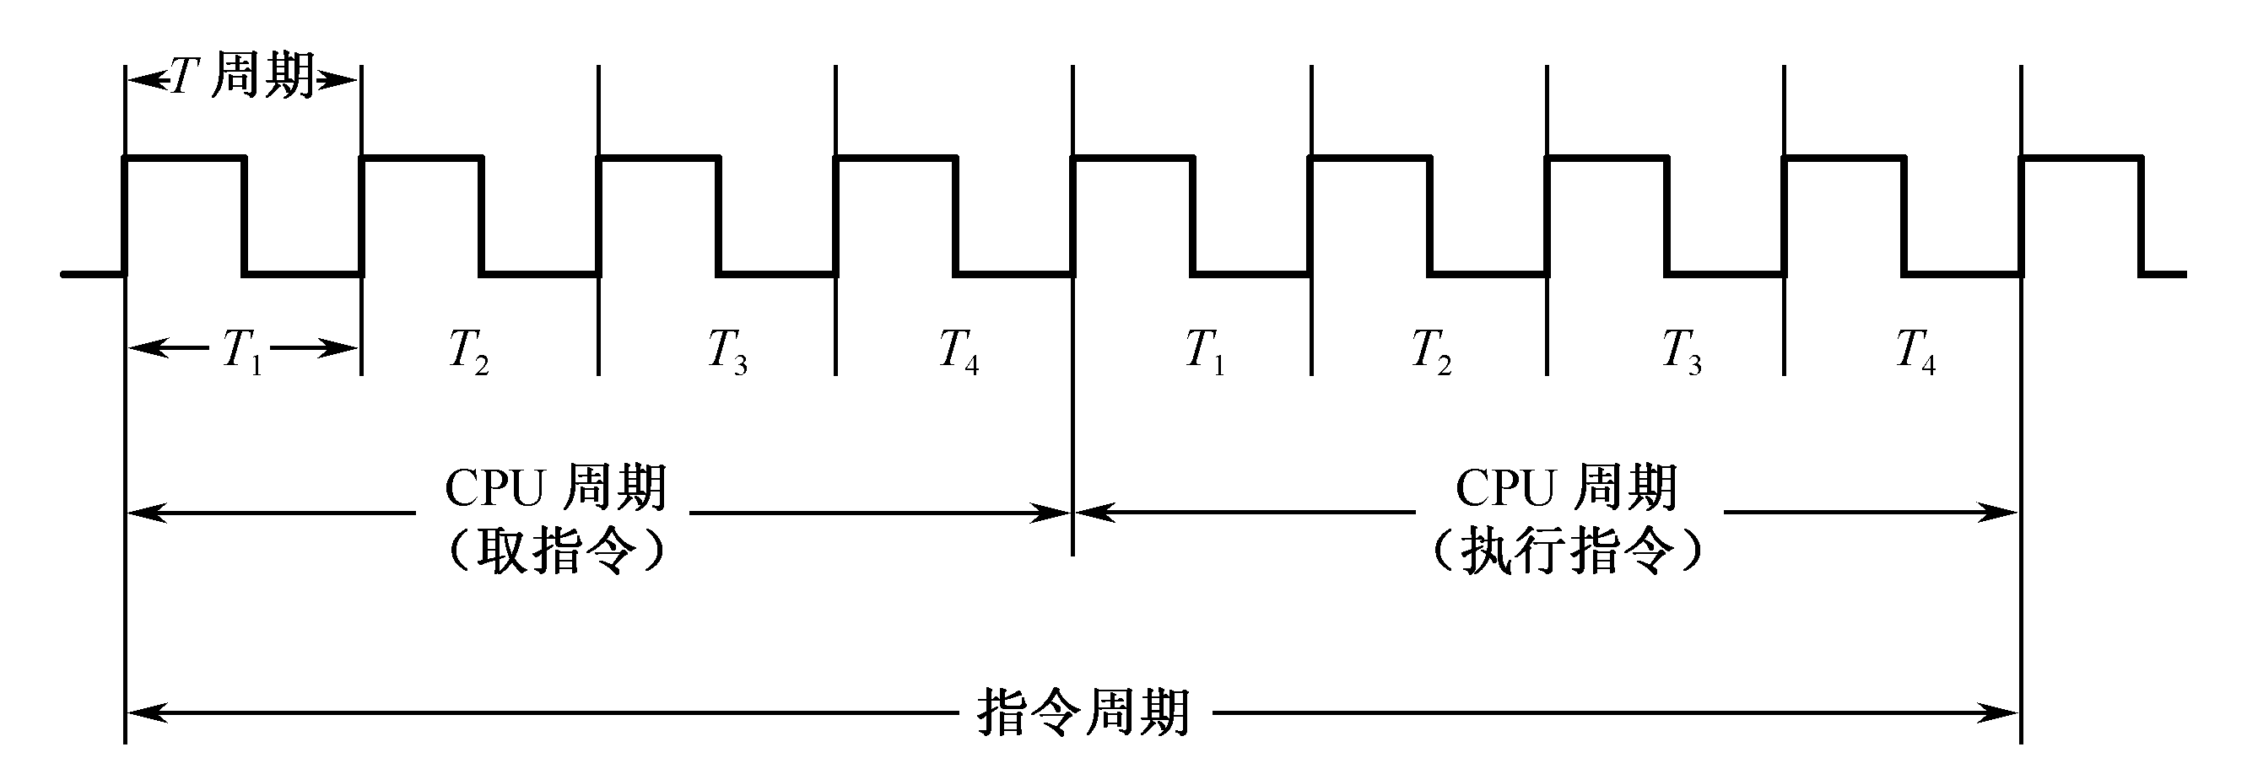
5.2.1 指令周期的基本概念
指令周期 vs. CPU周期 vs. 时钟周期

Slide 28
由于CPU内部的操作速度较快，而CPU访问一次主存所花的时间较长，因此机器周期通常用（ ）来规定。
（A）主存中读取一个指令字的最短时间
（B）主存中读取一个数据字的最长时间
（C）主存中写入一个数据字的平均时间
（D）主存中读取一个数据字的平均时间

Slide 29
单选题
10分
由于CPU内部的操作速度较快，而CPU访问一次主存所花的时间较长，因此机器周期通常用（ ）来规定。
A
主存中读取一个指令字的最短时间
B
主存中读取一个数据字的最长时间
C
主存中写入一个数据字的平均时间
D
主存中读取一个数据字的平均时间
提交

Slide 30
指令周期举例——几条典型指令的指令周期
指令存储器 | 八进制地址 | 指令助记符
 | 100 101 102 103 104 105 106 | MOV R0，R1 LAD R1，6 ADD R1，R2 STO R2，（R3） JMP 101 AND R2，R3
数据存储器 | 八进制地址 | 八进制数据
 | 5 6 7 10 … 30 | 70 100 66 77 … 40（120）
表中所示是由六条典型指令组成的程序，其中有访内指令，也有非访内指令。
通过这一程序的执行过程，进一步理解指令周期的概念。

Slide 31
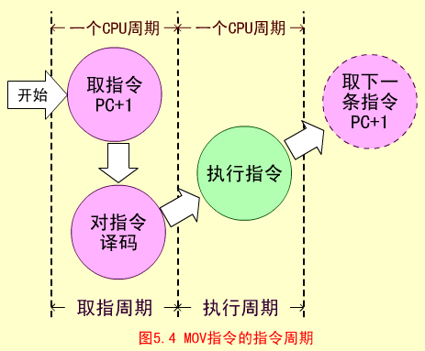
5.2.2 MOV指令的指令周期
MOV指令的指令周期
指令：MOV R0，R1
功能：将R1的内容传送
至R0。
指令周期：2个CPU周期
MOV是一条RR型指令，它需要两个CPU 周期，其中取指令阶段需要一个CPU周期，执行指令阶段需要一个CPU周期。
31

Slide 32
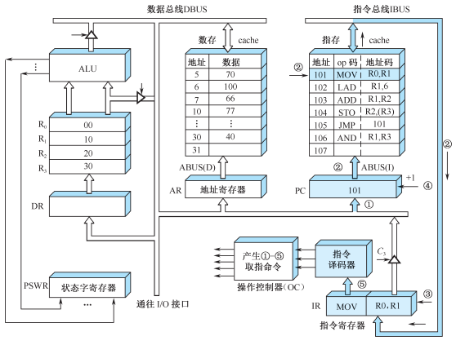
5.2.2 MOV指令——取指周期
(1)程序计数器 PC 中装入第一条指令地址 101(八进制)；
(2)PC 的内容被放到指令地址总线 ABUS(I)上，对指存进行译码，并启动读命令；
(3)从101 号地址读出的 MOV 指令通过指令总线 IBUS 装入指令寄存器 IR；
(4)程序计数器内容加 1，变成 102，为取下一条指令做好准备；
(5)指令寄存器中的操作码(OP)被译码；
(6)CPU 识别出是 MOV 指令。至此，取指周期结束。

Slide 33
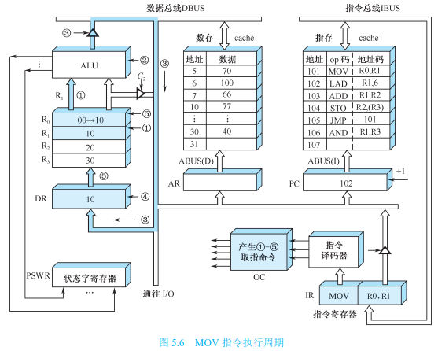
5.2.2 MOV指令——执行周期
(1)操作控制器(OC)送出控制信号到通用寄存器，选择 R1(10)作源寄存器，选择 R0 作目标寄存器；
(2)OC 送出控制信号到 ALU，指定 ALU 做传送操作；
(3)OC 送出控制信号，打开 ALU 输出三态门，将 ALU 输出送到数据总线 DBUS 上。
(4)OC 送出控制信号，将 DBUS 上的数据打入到数据缓冲寄存器DR(10)；
(5)OC 送出控制信号，将 DR 中的数据 10 打入到目标寄存器 R0，R0 的内容由 00 变为10。至此，MOV 指令执行结束。

Slide 34
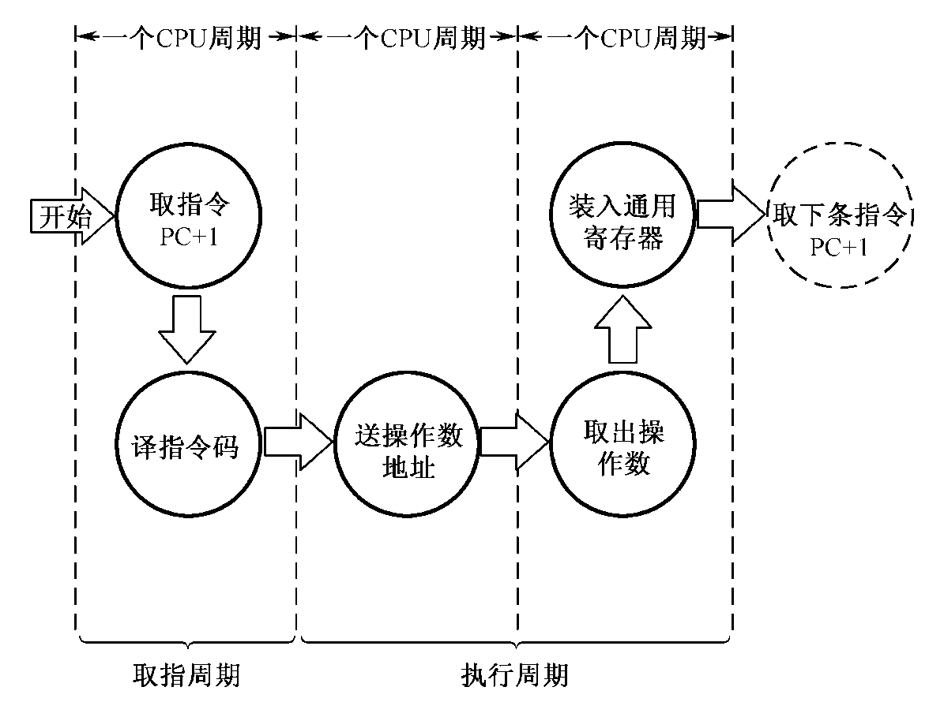
5.2.3 LAD指令的指令周期
取指周期
执行周期
是一条RS型指令，可由三个CPU 周期组成，其中取指令阶段需要一个CPU周期（访问指存），执行指令阶段需要两个CPU周期（访问数存，执行）。

Slide 35
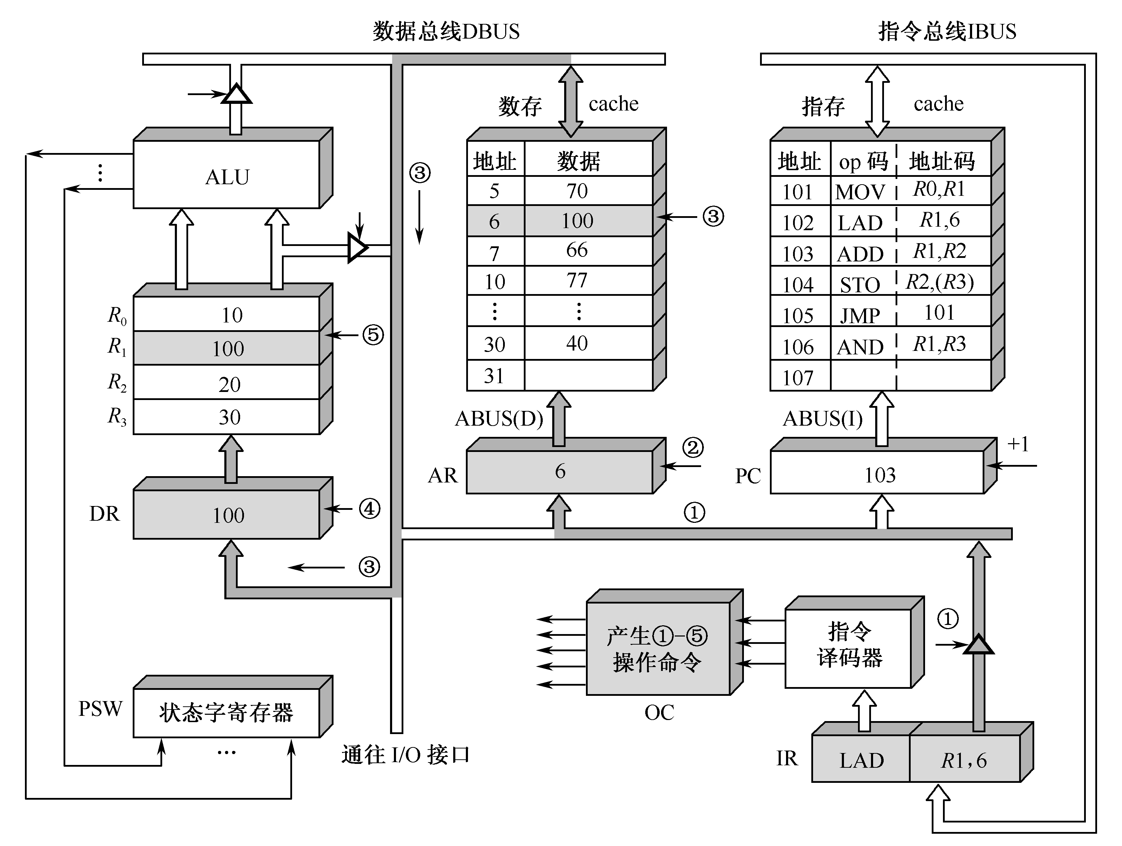
5.2.3 LAD指令的指令周期
本指令执行之前，已有(PC)=102
取指令阶段
同MOV
此阶段完成后，(PC)=102+1=103
执行指令阶段
(IR) →DBUS；
DBUS →AR；
(6) →DBUS；
DBUS →DR；
(DR)→R1 。
Notes:
LAD指令的执行周期见图58所示。CPU执行的动作如下：
① 操作控制器OC发出控制命令打开IR输出三态门，将指令中的直接地址码6放到数据总线DBUS上；
② OC发出操作命令，将地址码6装入数存地址寄存器AR；
③ OC发出读命令，将数存6号单元中的数100读出到DBUS上；
④ OC发出命令，将DBUS上的数据100装入缓冲寄存器DR；
⑤ OC发出命令，将DR中的数100装入通用寄存器R1，原来R1中的数10被冲掉。至此，LAD指令执行周期结束。

Slide 36
5.2.4 ADD指令的指令周期
ADD R1 R2
ADD 指令是 RR 型指令，在运算器中用两个寄存器 R1 和 R2 的数据进行加法运算。指令周期只需两个 CPU 周期
第1个CPU周期取ADD指令（指令cache）
第2个CPU周期执行加法运算（运算器）

Slide 37
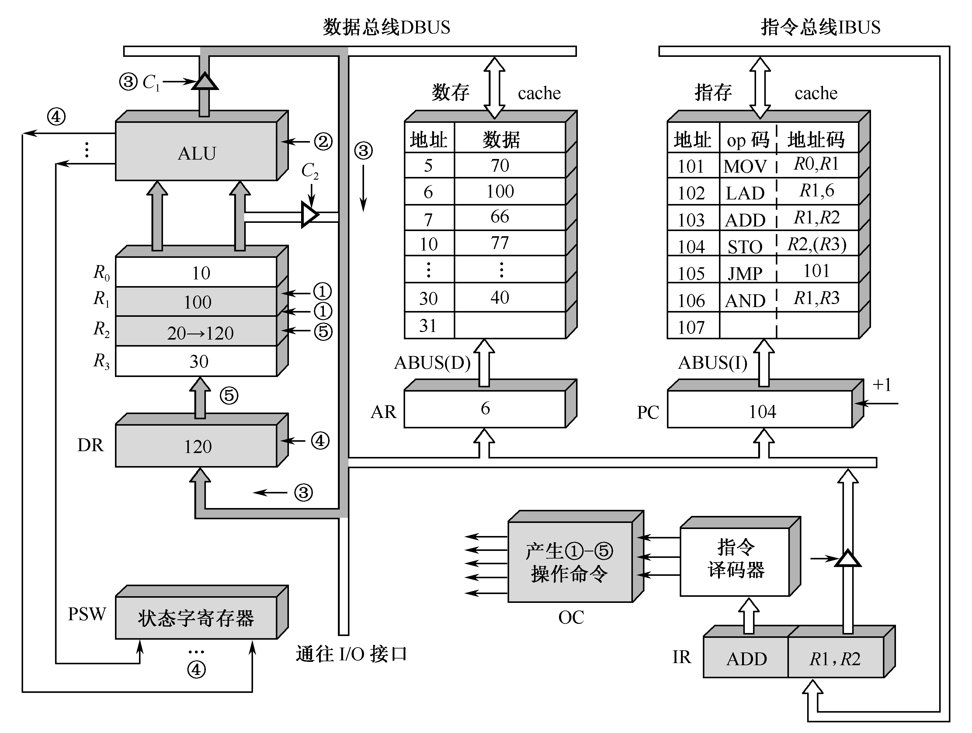
5.2.4 ADD指令的指令周期
本指令执行之前，已有(PC)=103
取指令阶段
同MOV
此阶段完成后，(PC)=103+1=104
执行指令阶段
OC送控制信号到通用寄存器，(R1) →ALU ，(R2)→ ALU；
ALU做“+” ；
(ALU) →DBUS；
(DBUS)→DR；CF →PSW，
(DR)→R2 。
Notes:
(1)操作控制器 OC 送出控制命令到通用寄存器，选择 R1 做源寄存器，R2 做目标寄存器；
(2)OC 送出控制命令到 ALU，指定 ALU 做 R1(100)和 R2(20)的加法操作；
(3)OC 送出控制命令，打开 ALU 输出三态门，运算结果 120 放到 DBUS 上；
(4)OC 送出控制命令，将 DBUS 上数据打入缓冲寄存器 DR；ALU 产生的进位信号保存在状态字寄存器 PSWR 中；
(5)OC 送出控制命令，将 DR(120)装入 R2，R2 中原来的内容 20 被冲掉。至此，ADD指令执行周期结束。

Slide 38
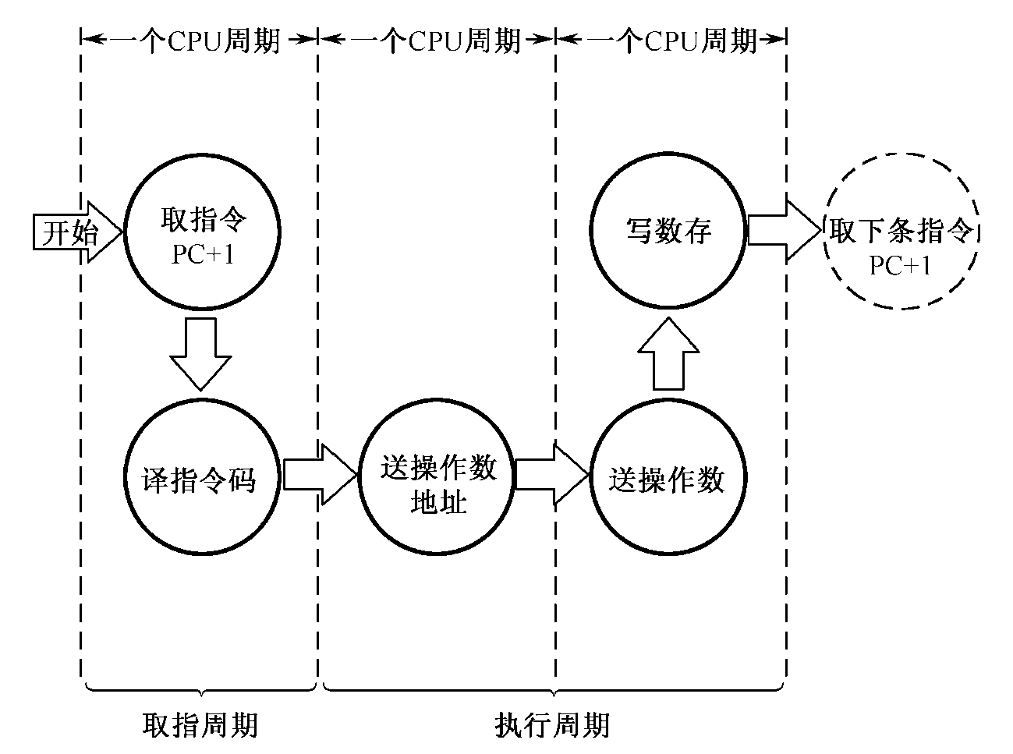
5.2.5 STO指令的指令周期
指令：STO R2,（R3）
功能： (R2)→(R3)
指令周期
是RS型指令，两次访存，由三个CPU 周期组成。
Notes:
(R2)→(R3) ：R2提供数值，R3提供内存地址

Slide 39
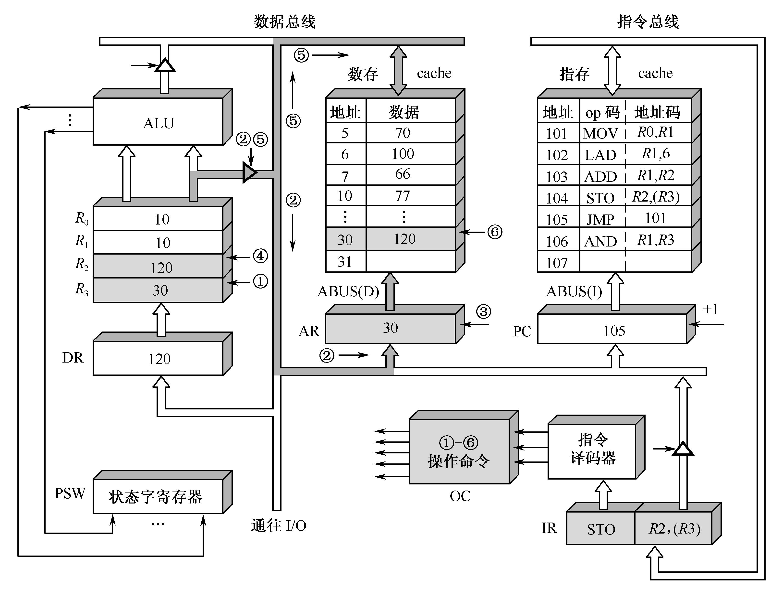
本指令执行之前， (PC)=104
取指令阶段
同MOV
此阶段完成后，(PC)=104+1=105
执行指令阶段
（OC送控制信号到通用寄存器）(R3) →DBUS ；
DBUS →AR；
（OC送控制信号到通用寄存器）(R2) →DBUS ；
DBUS →30号单元。
5.2.5 STO指令的指令周期
Notes:
(1)操作控制器OC 送出操作命令到通用寄存器，选择(R3)=30 做数据存储器的地址单元；
(2)OC 发出操作命令，打开通用寄存器输出三态门(不经 ALU 以节省时间)，将地址30 放到 DBUS 上；
(3)OC 发出操作命令，将地址 30 打入 AR，并进行数存地址译码；
(4)OC 发出操作命令到通用寄存器，选择(R2)=120，作为数存的写入数据；
(5)OC 发出操作命令，打开通用寄存器输出三态门，将数据 120 放到DBUS 上；
(6)OC 发出操作命令，将数据 120 写入数存 30 号单元，它原先的数据 40 被冲掉。至此，STO 指令执行周期结束。
注意，DBUS 是单总线结构，先送地址(30)，后送数据(120)，必须分时传送。

Slide 40
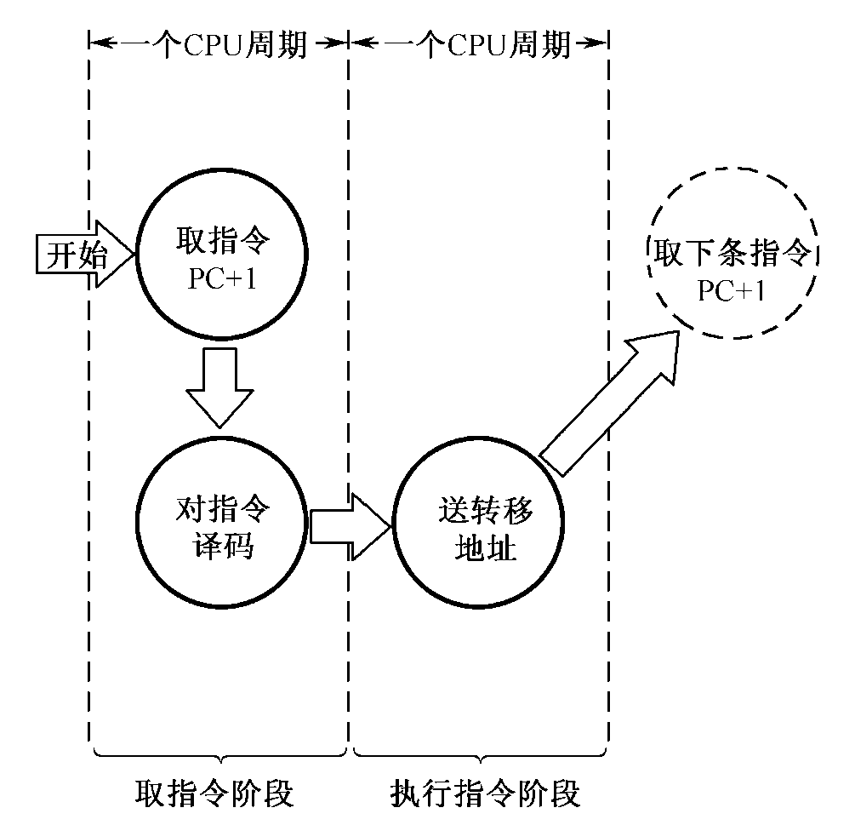
5.2.6 JMP指令的指令周期
功能：程序无条件转移到地址101开始的指令
指令周期：由两个CPU 周期组成，其中取指令阶段需要一个CPU周期，执行指令阶段需要一个CPU周期。

Slide 41
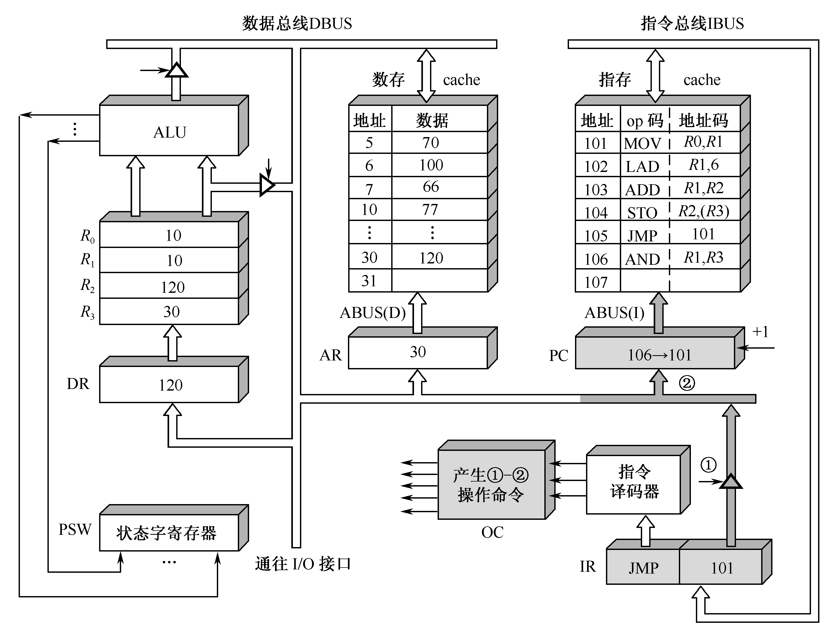
本指令执行之前，已有(PC)=105
取指令阶段
同MOV
此阶段完成后，(PC)=105+1=106
执行指令阶段
（OC送控制信号到IR）将101→PC 。
5.2.6 JMP指令的指令周期
Notes:
① OC发生操作控制命令，打开指令寄存器IR的输出三态门，将IR中的地址码101发送到DBUS上；
② CC发出操作控制命令，将DBUS上的地址码101打入到程序计数器PC中，PC中的原先内容106被更换。于是下一条指令不是从106号单元取出，而是转移到101号单元取出。至此JMP指令执行周期结束。

Slide 42
总结：
取指过程：相对固定，PC->指存->IR->指令译码器；
执行过程：取决于操作，共同点是由OC发起；
说明：
指令周期的长短与指令的复杂程度有关；
指令周期包含的CPU周期数取决于指令功能及CPU的结构；
指令周期所包含的微操作取决于指令功能及CPU的结构。

Slide 43
5.2.7 用方框图语言表示的指令周期
用于描述控制器逻辑与指令周期
定义：
指令系统设计（模型机的五指令系统）
方框——1个CPU周期
方框内容——数据通路操作或控制操作
菱形符号——判别或测试
~——公操作
前边所讲述的5种操作的框图描述
Notes:
所谓公操作，就是一条指令执行完毕后，CPU 所开始进行的一些操作，这些操作主要是 CPU 对外围设备请求的处理，如中断处理、通道处理等。如果外围设备没有向 CPU 请求交换数据，那么 CPU 又转向指存取下一条指令

Slide 44
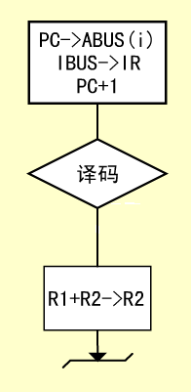
1. 前述“ADD ”的指令周期流程
一个方框代表一个CPU周期，方框中的内容表示数据通路的操作或某种控制操作。
菱形符号表示某种判别或测试，其在时间上依附于紧接它的前面一个方框的CPU周期，而不单独占用一个CPU周期。
公操作符号“~”表示一条指令已执行完，转入公操作。

Slide 45
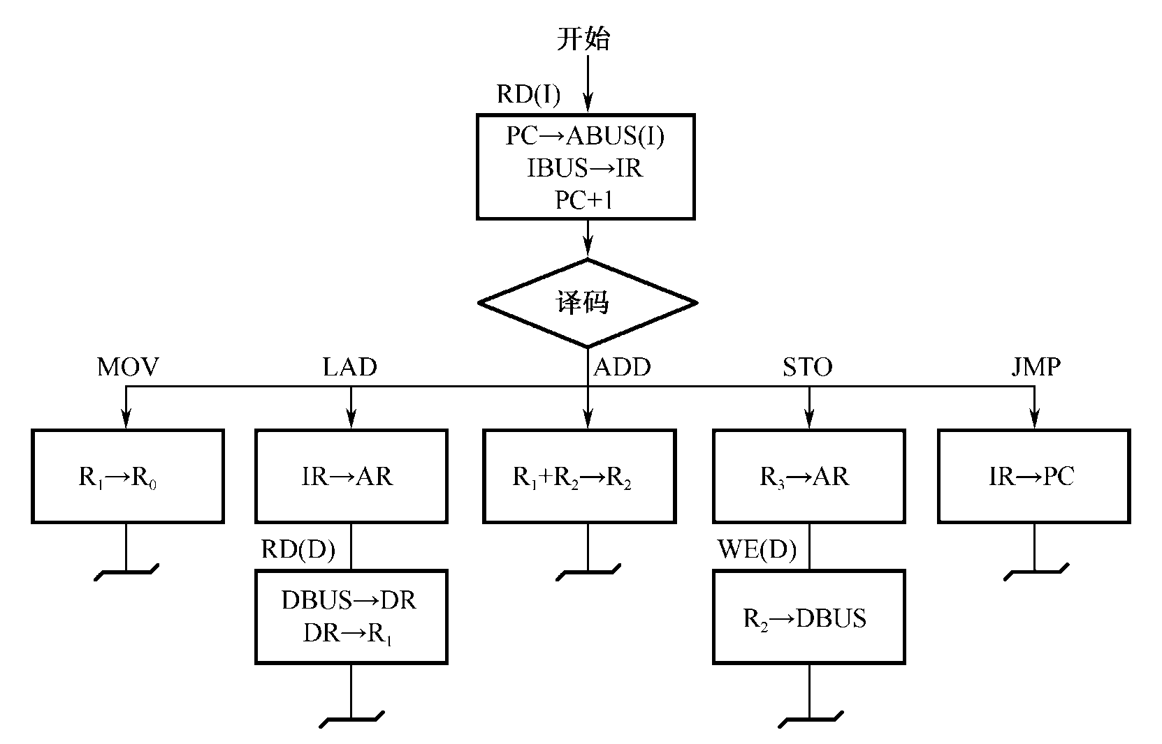
5.2.7 用方框图语言表示指令周期
取指
执行

Slide 46
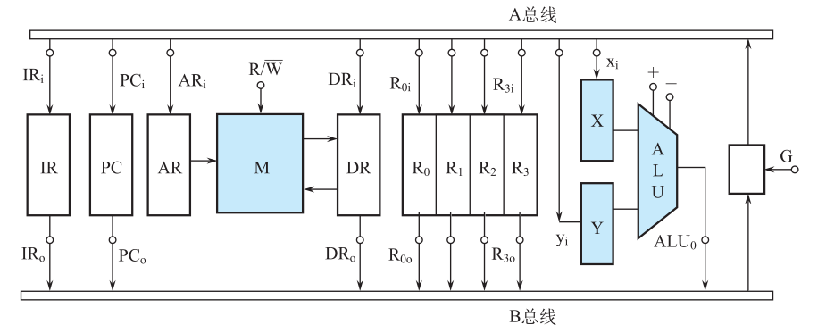
5.2.7 用方框图语言表示指令周期
【例1】图示为双总线结构机器的数据通路，M为主存(受R/W信号控制)，ALU由加、减控制信号决定完成何种操作，控制信号G控制的是一个门电路。线上的小圈表示有控制信号，未标字符的线为直通线，不受控制。
(1) “ADD R2，R0”指令完成(R0)+(R2)→R0的功能操作，画出其指令周期流程图，并列出相应的微操作控制信号序列。假设该指令的地址已放入PC中。 
(2) “SUB R1，R3”指令完成(R3)-(R1)→R3的操作，画出其指令期流程图，并列出相应的微操作控制信号序列。
微操作信号
微操作信号

Slide 47
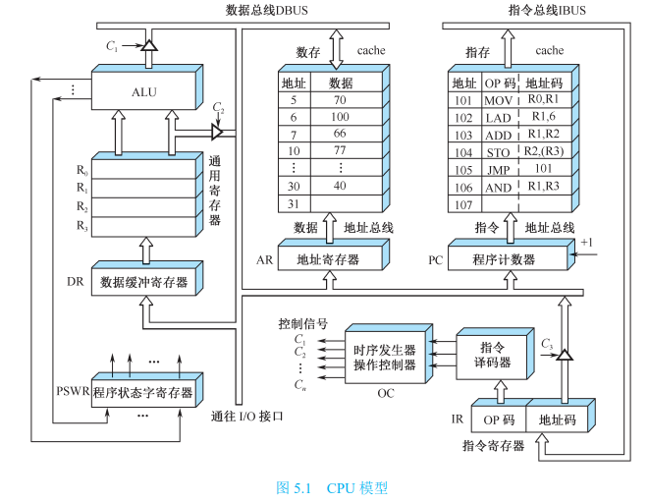
5.2.7 用方框图语言表示指令周期
【例1】图示为双总线结构机器的数据通路，M为主存(受R/W信号控制)，ALU由加、减控制信号决定完成何种操作，控制信号G控制的是一个门电路。线上的小圈表示有控制信号，未标字符的线为直通线，不受控制。
解：先观察该机器结构（左图）与教材图5.1所示CPU模型（右图）的区别
ALU的输入
总线和数据通路
内存和各寄存器之间的通路
…
vs.

Slide 48
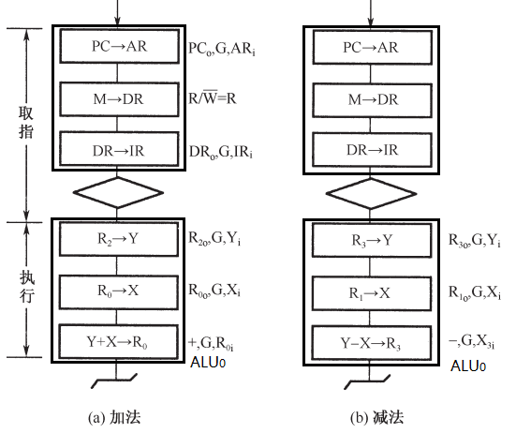
Notes:
I,o下标表示相应的输入/输出控制信号，G是桥梁

Slide 49
② 两个特殊部件功能总结
地址寄存器（AR）
保存当前CPU所访问的内存单元的地址，直到内存的读/写操作完成为止 。
数据缓冲寄存器（DR）
暂时存放由内存储器读出的（或者写入内存的）一条指令或一个数据字。
在单累加器结构的运算器中，数据缓冲寄存器还可兼作为操作数寄存器。

Slide 50
关于指令周期的总结
不同的结构的CPU，其指令周期流程不尽相同；但无论数据通路如何，通常，取指周期总是从PC送出指令地址开始；经过对内存的读取操作，指令最终总是被打入到IR。
如果指令和数据共用一个存储器，则地址寄存器AR既
保存当前的指令地址，也保存操作数地址，是地址传送到内存单元的“必经之路” 。
要根据具体的数据通路，合理地设计指令周期流程图。
注意指令周期中的微操作控制信号。

Slide 51
5.3 时序产生器和控制方式
5.3.1 时序信号的作用和体制
5.3.2 时序信号产生器
5.3.3 控制方式

Slide 52
5.3.1 时序信号的作用和体制
作用：
CPU中的控制器用它指挥机器的工作
CPU可以用时序信号/周期信息来辨认从内存中取出的是指令（取指）还是数据（执行）
一个CPU周期中时钟脉冲对CPU的动作有严格的约束
操作控制器发出的各种信号是时间（时序信号）和空间（部件操作信号）的函数。
Notes:
取指令事件总是发生在指令周期的第一个 CPU周期中

Slide 53
5.3.1 时序信号的作用和体制
2. 机制
组成计算机硬件的器件特性决定了时序信号的基本体制是电位—脉冲制（以触发器为例）
D为电位输入端，CP（Clock Pulse）为脉冲输入端
数据加在触发器的电位输入端，
而打入数据的控制信号加在触发器的时钟输入端
硬布线控制器：主状态周期—节拍电位—节拍脉冲三级体制
微程序控制器：节拍电位—节拍脉冲二级体制
Notes:
主状态周期>节拍电位>节拍脉冲。节拍电位表示一个 CPU 周期的时间，而节拍脉冲把一个 CPU 周期划分成几个较小的时间间隔。根据需要，这些时间间隔可以相等，也可以不相等。

Slide 54
几种信号之间的关系
Φ：时钟周期信号，是CPU中最基本的脉冲信号，其周期T是操作处理的最基本的时间单位。
T₁~T₄：节拍脉冲信号，周期=CPU周期，脉冲宽度=Φ的周期T。
M₁、M₂：节拍电位信号，脉冲宽度=CPU周期。
Φ
T₁
T₂
T₃
T₄
M₁
M₂
M₃
Notes:
节拍脉冲=微操作

Slide 55
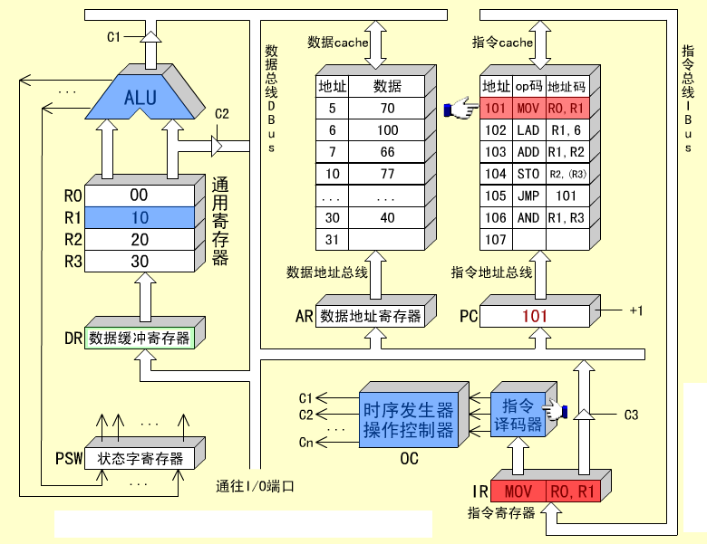
以MOV指令的指令周期为例
假设程序已装入内存，首地址101已装入PC
取指令阶段
(PC) → ABUS。读指令cache
(101) →IR
(PC)+1→PC
OP →指令译码器，被译码，识别出指令为MOV
执行指令阶段
OC送一控制信号到通用寄存器，选择R1，R0；送一控制信号到ALU，指定其做传送操作；
（R1） → ALU → DBUS ；
DBUS→ DR；
DR→ R0
Notes:
取指、执行分别包含4个微操作

Slide 56
时序信号的作用：以MOV指令为例
 | 微操作 | 微操作控制信号 | 时序
取指令阶段 | (PC) → ABUS。读指令cache | R(I) | T1
 | (101) →IR | LDIR | T2
 | (PC)+1→PC | PC+1 | T3
 | OP →指令译码器，译码 | ….. | T4
执行指令阶段 | 读R1 | RR1 | T1
 | （R1） → ALU → DBUS | S₃S₂S₁S₀=…. | T2
 | DBUS→ DR； | LDDR | T3
 | DR→ R0 | WR0 | T4
Notes:
Tx为节拍脉冲信号

Slide 57
多级时序系统
CPU是一个多级时序系统。
不同结构的CPU，采用不同的时序体制。例：
在硬布线控制器中，时序信号往往采用三级体制，需用到前述三类时序信号；
在微程序控制器中，一般采用二级体制，例如前述时钟周期信号和节拍脉冲信号；
在一些微型计算机中，直接使用时钟周期信号；

Slide 58
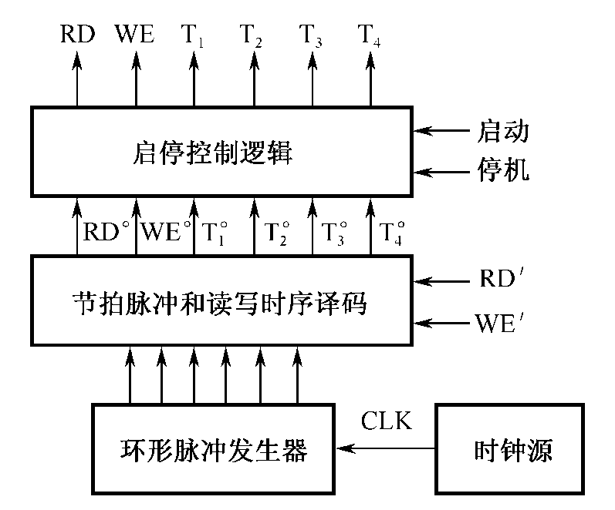
5.3.2 时序信号产生器
功能：产生CPU所需的时序信号
各型计算机产生时序电路不相同
大、中型计算机的时序电路复杂，微型计算机的时序电路简单
构成：
时钟源
环形脉冲发生器
节拍脉冲和读写时序译码逻辑
启停控制逻辑

Slide 59
5.3.2 时序信号产生器
(1)时钟源： 时钟源用来为环形脉冲发生器提供频率稳定且电平匹配的方波时钟脉冲信号。它通常由石英晶体振荡器和与非门组成的正反馈振荡电路组成，其输出送至环形脉冲发生器。
(2)环形脉冲发生器： 环形脉冲发生器的作用是产生一组有序的间隔相等或不等的脉冲序列，以便通过译码电路来产生最后所需的节拍脉冲。
(3)节拍脉冲和存储器读/写时序： 我们假定在一个 CPU 周期中产生四个等间隔的节拍脉冲T1~T4 ，每个节拍脉冲的脉冲宽度均为 200ns，因此一个 CPU 周期便是 800ns，在下一个 CPU 周期中，它们又按固定的时间关系重复。在硬布线控制器中，节拍电位信号是由时序产生器本身通过逻辑电路产生的，一个节拍电位持续时间正好包容若干个节拍脉冲。然而在微程序设计的计算机中，节拍电位信号可由微程序控制器提供。
(4)启停控制逻辑： 机器一旦接通电源，就会自动产生原始的节拍脉冲信号T1~T4，然而，只有在启动机器运行的情况下，才允许时序产生器发出CPU 工作所需的节拍脉冲 T1～T4。为此需要由启停控制逻辑来控制T1~T4的发送。同样，对读/写时序信号也需要由启停逻辑加以控制。
（Note）晶振是什么？还出现在哪里？

Slide 60
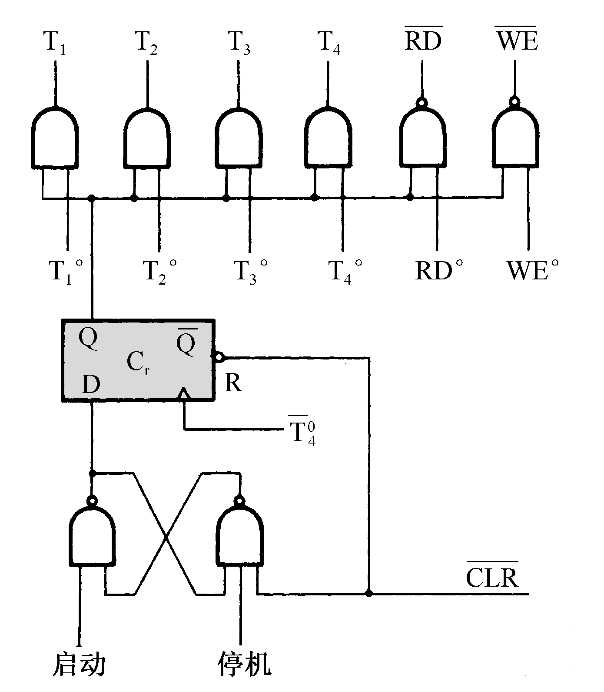
5.3.2 时序信号产生器启停 控制逻辑
启停控制逻辑的作用：保证计算机启动时，时序产生器从第1个脉冲前沿开始工作；停机时，在第4个节拍脉冲结束后关闭时序产生器。
启动时， “启动” =0， D=1。在T₄^{O}的↓，Q=D=1，将T₁^{O}~T₄^{O}送出，即T₁~T₄=T₁^{O}~T₄^{O} ；
停机时，“停机”=0，D=0。在T₄^{O}的↓，Q=D=0，停止送出T₁^{O}~T₄^{O}，即T₁~T₄=0000 （脉冲失效）；
Notes:
机器一旦接通电源，就会自动产生原始的节拍脉冲信号T°1—T°4，然而，只有在启动机器运行的情况下，才允许时序产生器发出CPU工作所需的节拍脉冲T1—T4。

Slide 61
5.3.3 控制方式
机器指令所包含的CPU周期数反映了指令的复杂程度，不同CPU周期的操作信号的数目和出现的先后次序也不相同。
控制方式：控制不同操作序列时序信号的方法。
分为以下几种：
同步控制方式
异步控制方式
联合控制方式

Slide 62
5.3.3 控制方式
同步控制方式（指令的机器周期和时钟周期数不变）
完全统一的机器周期执行各种不同的指令。这意味着所有指令周期具有相同的节拍电位数和相同的节拍脉冲数。显然，对简单指令和简单的操作来说，将造成时间浪费。
采用不定长机器周期。将大多数操作安排在一个较短的机器周期内完成，对某些时间紧张的操作，则采取延长机器周期的办法来解决。
中央控制与局部控制的结合。将大部分指令安排在固定的机器周期完成，称为中央控制，对少数复杂指令(乘、除、浮点运算)采用另外的时序进行定时，称为局部控制。

Slide 63
5.3.3 控制方式
异步控制方式
异步控制方式的特点是：每条指令、每个操作控制信号需要多少时间就占用多少时间。这意味着每条指令的指令周期可由多少不等的机器周期数组成；也可以是当控制器发出某一操作控制信号后，等待执行部件完成操作后发回“回答”信号，再开始新的操作。显然，用这种方式形成的操作控制序列没有固定的 CPU 周期数(节拍电位)或严格的时钟周期(节拍脉冲)与之同步。
联合控制方式
此为同步控制和异步控制相结合的方式。一种情况是，大部分操作序列安排在固定的机器周期中，对某些时间难以确定的操作则以执行部件的“回答”信号作为本次操作的结束标志。另一种情况是，机器周期的节拍脉冲数固定，但是各条指令周期的机器周期数不固定。

Slide 64
5.4 微程序控制器
5.4.1 微程序控制原理
5.4.2 微程序设计技术
Notes:
微程序控制器同硬布线控制器相比较，具有规整性、灵活性、可维护性等一系列优点，因而在计算机设计中逐渐取代了早期采用的硬布线控制器，并已广泛地应用。在计算机系统中，微程序设计技术是利用软件方法来设计硬件的一门技术。

Slide 65
5.4 微程序控制器
基本思想：仿照解题的方法，把操作控制信号编制成微指令，存放到控制存储器里，运行时，从控存中取出微指令，产生指令运行所需的操作控制信号。从上述可以看出，微程序设计技术是用软件方法来设计硬件的技术。

Slide 66
5.4.1 微程序控制原理
1、微命令和微操作
2、微指令和微程序
3、微程序控制器原理框图
4、微程序举例
5、CPU周期与微指令周期的关系
6、机器指令与微指令的关系

Slide 67
5.4.1 微程序控制原理
1、微命令和微操作
微命令：控制部件向执行部件发出的各种控制命令叫作微命令，它是构成控制序列的最小单位。
例如：打开或关闭某个控制门的电位信号、某个寄存器的打入脉冲等。
微操作：是微命令的操作过程。
微命令和微操作是一一对应的。
微命令是微操作的控制信号，微操作是微命令的操作过程。
微操作是执行部件中最基本的操作。

Slide 68
5.4.1 微程序控制原理
1、微命令和微操作
由于数据通路的结构关系，微操作可分为相容的和互斥的两种：
互斥的微操作，是指不能同时或不能在同一个节拍内并行执行的微操作。
相容的微操作，是指能够同时或在同一个节拍内并行执行的微操作。必须各占一位
举一个例子看一下：见下图

Slide 69
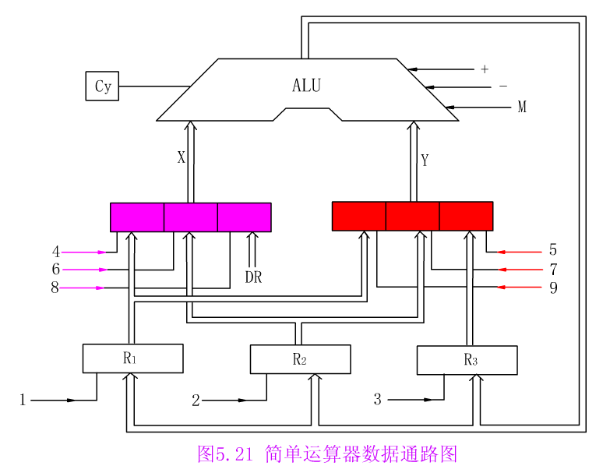
5.4.1 微程序控制原理
互斥微操作
4、6、8
5、7、9
+、-、M
相容微操作
1、2、3
4&5，4&7，
…
Notes:
M=传送

Slide 70
5.4.1 微程序控制原理
2、微指令和微程序
微指令：把在同一CPU周期内实现特定操作功能的一组微命令，称为一条微指令（Microinstruction）。
它是微命令的组合，微指令存储在控制器中的控制存储器中
一条微指令通常至少包含两大部分信息：
操作控制字段：又称微操作码字段，用以产生某一步操作所需的各个微操作控制信号。
某位为1，表明发微指令
微指令发出的控制信号都是节拍电位信号，持续时间为一个CPU周期
微命令信号还要引入时间控制
顺序控制字段：又称微地址码字段，用以控制产生下一条要执行的微指令地址。

Slide 71
微指令举例：
假设某取指周期微操作如下：
(I-Cache) → IBUS ， IBUS → IR，(PC)+1→PC
其对应的微命令为：
R/W(I)、 LDIR、PC+1
则可编制如下微指令：
× ×‥111‥ × × （假设中间3位对应上述3个微命令，且高电平有效）

Slide 72
5.4.1 微程序控制原理
2、微指令和微程序
微指令基本格式
操作控制字段：产生一组微命令。
顺序控制字段：决定下一条微指令地址的产生。
下址，也称为“直接地址”
注：这不是唯一的格式!

Slide 73
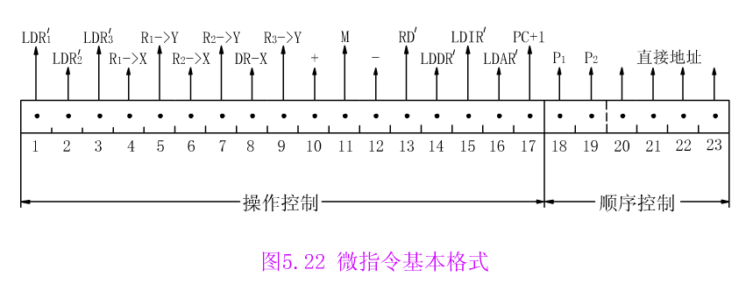
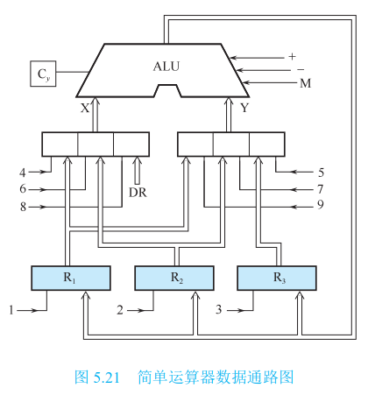
基于图5.21运算器数据通路的微指令结构

Slide 74
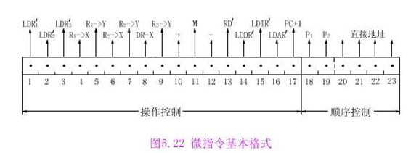
例：指令ADD R1,R2,R3，其操作为：(R₁)+(R₂) →R₃ ，数据通路和微指令格式如前所示，编写其微指令。
取指周期
微操作：
(PC) →AR，(PC)+1→PC，(AR) →ABUS，(M) →DR，(DR) →IR
微命令：
LDAR’ 、PC+1 、 RD’、LDDR’、LDIR’
微指令：
000 000 000 000 11111 xxxxxx
执行周期
微操作：
(R₁) →X，(R₂)→Y，X+Y，X+Y → R₃ ，
微命令：
R₁→X，R₂→Y，+，LDR₃’
微指令：
001 100 100 100 00000 xxxxxx
完成机器指令ADD R1,R2,R3功能所需的全部微命令包含在两条微指令中。
Notes:
RD’是读内存

Slide 75
指令SUB R1,R2,R3，其操作为：(R₁) - (R₂) →R₃ ，数据通路和微指令格式如图所示，编写其微指令。
取指周期
微操作：
微命令：
微指令：
执行周期
微操作：
微命令：
微指令：
Notes:
RD’是读内存

Slide 76
指令SUB R1,R2,R3，其操作为：(R₁) - (R₂) →R₃ ，数据通路和微指令格式如图所示，编写其微指令。
取指周期
微操作：
(PC) →AR，(PC)+1→PC，(AR) →ABUS，(M) →DR，(DR) →IR
微命令：
LDAR’ 、PC+1 、 RD’、LDDR’、LDIR’
微指令：
000 000 000 000 11111 xxxxxx
执行周期
微操作：
(R₁) →X，(R₂)→Y，X-Y，X-Y → R₃ ，
微命令：
R₁→X，R₂→Y，-，LDR₃’
微指令：
001 100 100 001 00000 xxxxxx
Notes:
RD’是读内存

Slide 77
指令MOV DR,R3，其操作为：(DR) →R₃ ，数据通路和微指令格式如图所示，编写其执行周期的微指令。
取指周期
微操作：同ADD和SUB
微命令：同ADD和SUB
微指令：同ADD和SUB
000 000 000 000 11111 xxxxxx
执行周期
微操作：
微命令：
微指令：
Notes:
RD’是读内存

Slide 78
指令MOV DR,R3，其操作为：(DR) →R₃ ，数据通路和微指令格式如图所示，编写其执行周期的微指令。
取指周期
微操作：同ADD和SUB
微命令：同ADD和SUB
微指令：同ADD和SUB
000 000 000 000 11111 xxxxxx
执行周期
微操作：
(DR) →X，X → R₃ ，
微命令：
DR→X，M，LDR₃’
微指令：
001 000 010 010 00000 xxxxxx
Notes:
RD’是读内存

Slide 79
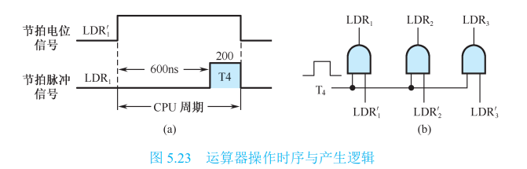
微操作控制信号的产生
时序很关键，例如三个微命令信号(LDR1’，LDR2’，LDR3’)既不能来得太早，也不能来得太晚。为此，这些微命令信号要配合时间控制信号
可将他们同节拍脉冲 T4 相与而得到 LDR1～LDR3 信号，其它操作同样按逻辑顺序与节拍脉冲相与：
LDAR =LDAR’ ·T₁，
RD=RD’ ·T₂，
…（取指周期结束）
R₁→X=(R₁→X) ·T₁ ，
…
LD R₃ =LD R₃’ ·T₄ （执行周期结束）

Slide 80
2、微指令和微程序
微程序：由若干条微指令构成的序列，对应着一条机器指令。例如：
ADD R1 R2是微程序，由若干条微指令构成
“ADD R1 R2”在取指周期中使用一条微指令完成写IR和PC+1等取指相关操作
其中“PC+1”是一个微命令（对应微操作(PC)+1→PC）
执行一条机器指令的过程，就是执行其对应的微程序的过程。

Slide 81
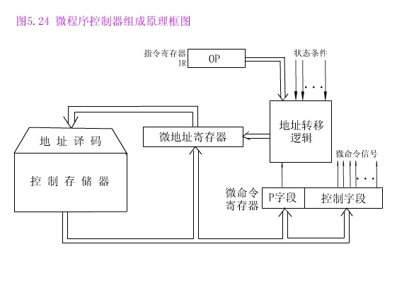
5.4.1 微程序控制原理
（Note）和哪一级结构相似？
3、微程序控制器原理框图
主要组成部分：控制存储器、微指令寄存器（由微地址寄存器和微命令寄存器组成）、地址转移逻辑
微指令寄存器用来存放由控制存储器μCM读出的一条微指令信息。
微地址寄存器决定将要访问的下一条微指令的地址
微命令寄存器则保存一条微指令的操作控制字段和判别测试字段P的信息。
Notes:
微指令寄存器用来存放由控制存储器读出的一条微指令信息。其中微地址寄存器决定将要访问的下一条微指令的地址，而微命令寄存器则保存一条微指令的操作控制字段和判别测试字段P的信息。

Slide 82
5.4.1 微程序控制原理
微指令寄存器(μIR)
用来存放从控制存储器（μCM）取出的正在执行的微指令，它的位数同微指令字长相等。
微地址形成部件
用来产生初始微地址和后继微地址，以保证微指令的连续执行。
微地址寄存器(μMAR)
它接受微地址形成部件送来的微地址，为下一步从μCM中读取微指令作准备。
地址转移逻辑
当微程序顺序执行时，微指令由控制存储器读出后直接给出下一条微指令的地址，就存放在微地址寄存器中；
当微程序出现分支时，地址转移逻辑就承担修改将要执行的下一条微地址的任务（即修改微地址寄存器中的内容）。

Slide 83
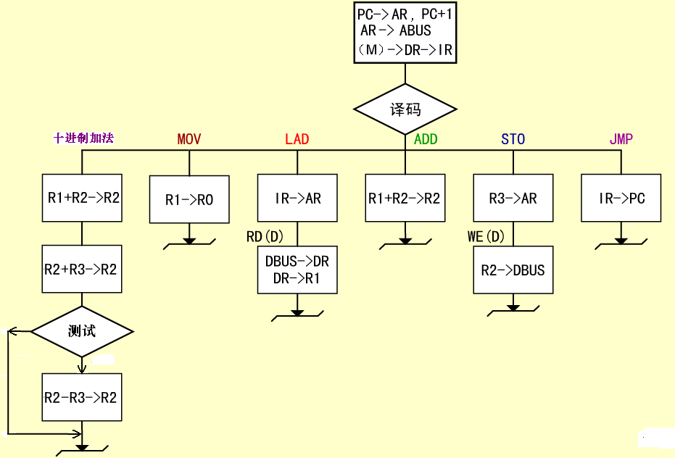
（Note）BCD码是什么？
[例1]： 以“十进制加法”指令为例，具体看一看微程序控制的过程。
“十进制加法”指令的功能是用 BCD 码来完成十进制数的加法运算。在十进制运算时，当相加两数之和大于 9 时，便产生进位。可是用 BCD 码完成十进制数运算时，当和数大于 9 时，必须对和数进行加 6 修正。
假定指令存放在指存中，数据 a、b 及常数 6 已存放在图 5.21中的 R1、R2、R3 三寄存器中，因此，完成十进制加法的微程序流程图示于图 5.25 中。执行周期要求先进行 a+b+6 运算，然后判断结果有无进位：当进位标志 Cy=1，不减 6；当Cy=0，减去 6，从而获得正确结果。

Slide 84
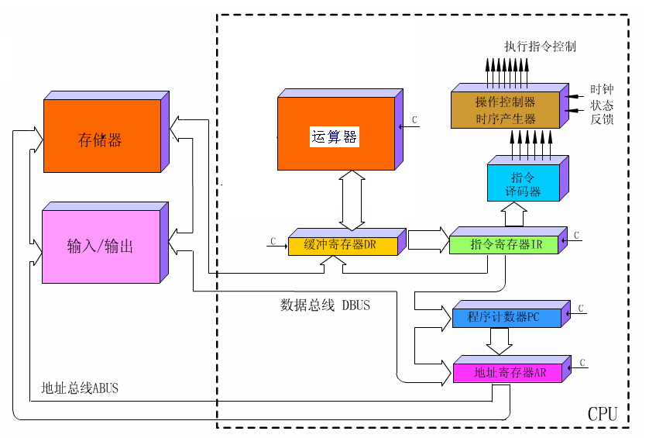
1. “十进制加法”指令——CPU数据通路
取指令周期
(PC) →AR
(PC)+1→PC
(AR) →ABUS，(M) →DR
(DR) →IR
指令译码
Notes:
“取指令”是微指令，取出的指令是机器指令，指令译码产生的是微指令

Slide 85
3. 运算器数据通路

Slide 86
4. 十进制加法指令功能及算法
功能：（R1）+（ R2）→R2
说明： 参与运算的两个操作数分别存放在R1、R2 中，均为BCD8421码，结果亦为8421码。
算法：即修正算法
设s=a+b+6，
若 C_{y}=1 ，则s不变；
若 C_{y}=0 ，则s=s-6

Slide 87
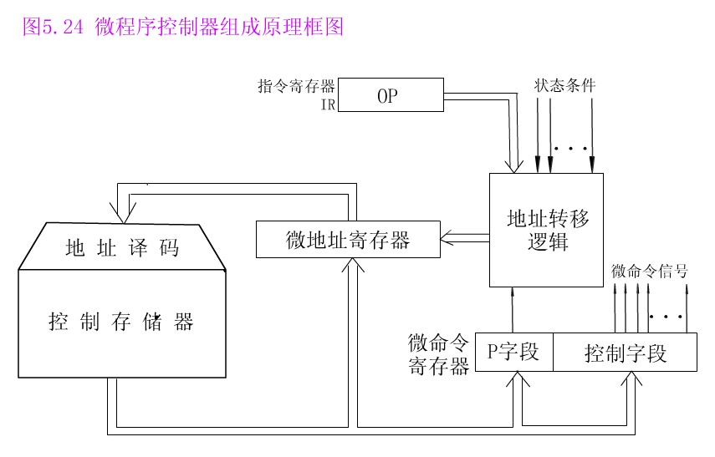
5. 微程序控制器组成

Slide 88
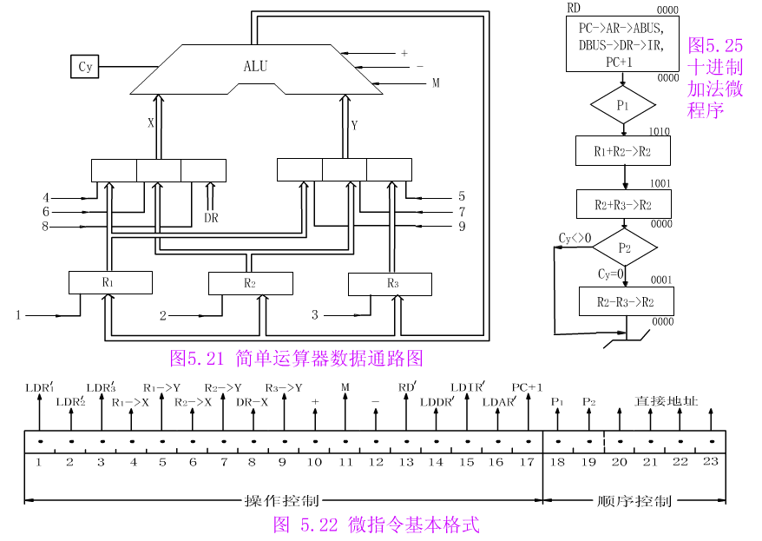
即指令周期流程图
6. 微指令结构及微程序流程图
每个长方框表示一条微指令；
共有四条微指令；
每条微指令地址示于方框右上角。
(R₁)=a, (R₂)=b, (R₃)=6

Slide 89
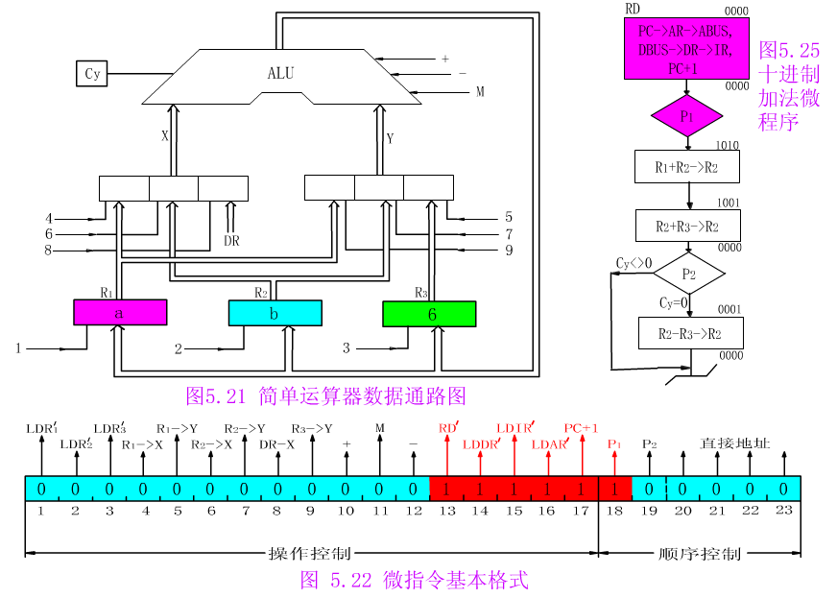
7. “十进制加法”微程序执行过程
假设已按微程序流程图编好微程序，并已存放到微程序存储器中。
(1) 开机，给出第一条微指令地址0000，从CM中读出第一条微指令，读入微指令寄存器。
发出五个微命令：RD’、LDDR’、LDIR’、LDAR’、PC+1，依此执行相应的微操作。
测试P₁，以确定下一条微指令的地址（具体逻辑后面介绍）

Slide 90
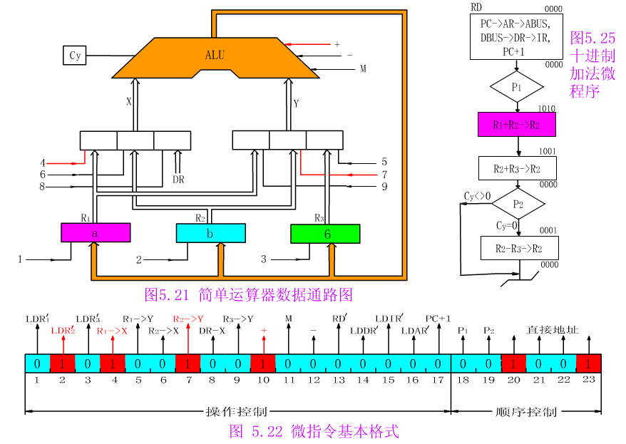
7. “十进制加法”微程序执行过程
取指后，译码。
译码（并测试P1）结果：获得第一条执行微指令的控存地址1010
(2) 按1010，从控存取出第二条微指令，放入微指令寄存器。
发出四个微命令：R1->X, R2->Y, +, LDR2’
P₁P₂=00，不进行测试，下一条微指令的地址为1001

Slide 91
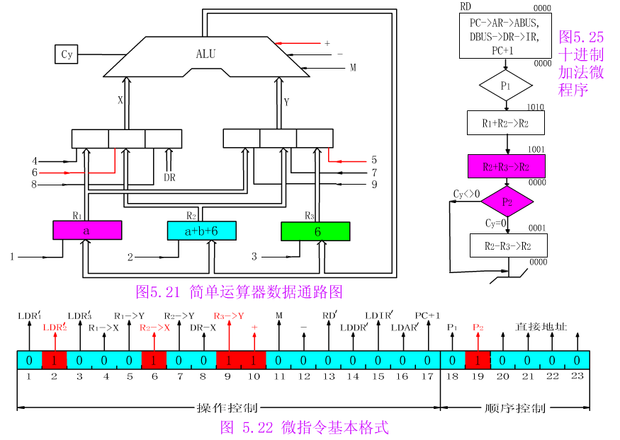
7. “十进制加法”微程序执行过程
(3) 从1001取出第三条微指令，读入微指令寄存器。
发出四个微命令：R2->X, R3->Y, +, LDR2’
此时下一条微地址为0000
P₂=1，测试C_{y}

Slide 92
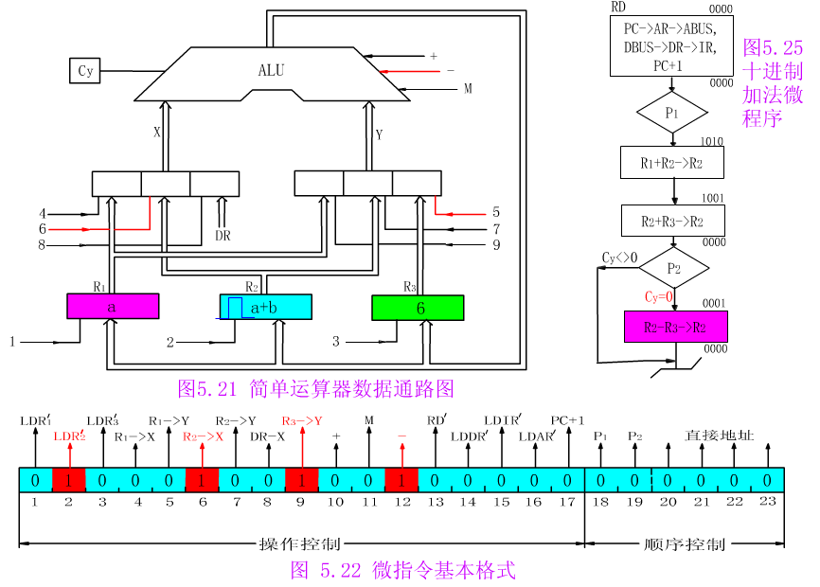
7. “十进制加法”微程序执行过程
(4) 若C_{y}=0，则修改下一个微地址，为0001，从0001取出第四条微指令，读入微指令寄存器。
发出四个微命令：R2->X, R3->Y, -, LDR2’
P₁P₂=00，直接给出下一条微地址0000
又去取“取指微指令”

Slide 93
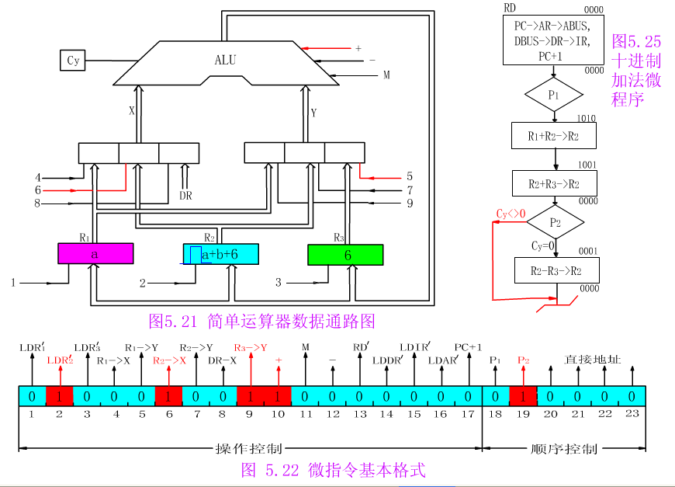
7. “十进制加法”微程序执行过程
(5) 若C_{y}=1，则不修改下一个微地址，由顺序控制字段给出为0000
直接转向公操作
又去取“取指微指令”

Slide 94
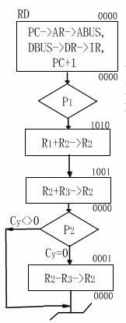
指令周期 | 时序 | 微操作 | 操作功能
 | T0’ （微命令信号有效） | 开机，μAR=0000 CM：（0000）→微指令寄存器 | 取出CM 0000单元的“取指微指令”， P字段、微命令信号→微命令寄存器 直接地址（下址）→微地址寄存器 顺序控制字段：100000，P1=1，则下址需根据OP修改
取指 | T0 （对应节拍脉冲到达） | (PC) →AR (PC)+1→PC (AR) →ABUS，(M) →DR (DR) →IR 指令译码：OP→地址转移逻辑 | 取指 译码
 | T1’ | 将μAR置为1010 CM：（1010）→微指令寄存器； | 根据OP修改微地址，即： （μAR）=1010 取出CM 1010单元的微指令 顺序控制字段：001001，P1P2=00，则下址不需修改
执行 | T1 | (R1) →X， (R2)→Y， X+Y， X+Y → R2 ， | 执行R1+R2 →R2
 | T2’ | CM：（1001）→微指令寄存器； | 取出CM 1001单元的微指令 顺序控制字段：010000，P2=1，则下址是否修改由Cy决定
 | T2 | (R2) →X， (R3)→Y， X+Y， X+Y → R2 ， 测试Cy | 执行R2+R3 →R2
 | T0’ | CM：（0000）→微指令寄存器； | 若Cy=1，则下址（0000）不需修改 从CM 0000单元取出“取指微指令”，为取下一条机器指令做准备
 | T3’ | 将0001打入μAR CM：（0001）→微指令寄存器； | 若Cy=0，则修改微地址为 （μAR）=0001 取出CM 0001单元的微指令 顺序控制字段：000000，P1P2=00，则下址不需修改
 | T3 | (R2) →X， (R3)→Y， X-Y， X-Y → R2 ， | 执行R2-R3 →R2
Notes:
微命令信号有效时，取微指令；节拍脉冲到达时，才执行操作。

Slide 95
回答前面提出的三个问题：
取指是如何发生的？ 在“取指微指令”作用下
取指阶段所需的各微操作控制信号是如何产生的？ 由“取指微指令”中的微命令给出的
译码是一个什么样的过程？机器如何识别操作的性质？ 根据机器指令的OP字段，地址转移逻辑产生第一条“执行微指令”的微地址，“执行微指令”中的微命令决定了操作的性质
再提一个问题：
为什么一条指令执行完后，机器会自动去取下一条指令？
Notes:
A：因为微程序中最后一条微指令的下址为0000

Slide 96
为了确定下一条微指令的地址，如果采用判别方式，基本思想是（ ）
（A）用程序计数器PC来产生后继微指令地址
（B）用微程序计数器来产生后继微指令地址
（C）通过微指令控制字段或由设计者指定的判别字段控制产生后继微指令地址
（D）通过指令中指定的一个专门字段来控制产生后继微指令地址。

Slide 97
单选题
10分
为了确定下一条微指令的地址，如果采用判别方式，基本思想是（ ）
A
用程序计数器PC来产生后继微指令地址
用微程序计数器来产生后继微指令地址
B
通过微指令控制字段或由设计者指定的判别字段控制产生后继微指令地址
C
D
通过指令中指定的一个专门字段来控制产生后继微指令地址。
提交

Slide 98
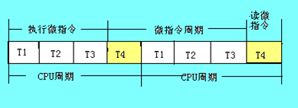
5.4.1 微程序控制原理
5、CPU周期和微指令周期的关系
微指令周期：读出一条微指令和执行该微指令所用的时间。
可设计微指令周期等于CPU周期。
Notes:
CPU周期=取指周期=微指令周期

Slide 99
6. 机器指令与微指令的关系
一条机器指令对应一个微程序，该微程序由若干条微指令序列组成。因此，一条机器指令的功能是由若干条微指令组成的序列来实现的。
从指令与微指令，程序与微程序，地址与微地址的一一对应关系来看，前者与内存储器有关，后者与控制存储器有关。与此相关，也有相对应的硬设备。注意上述概念及其作用的区别。

Slide 100
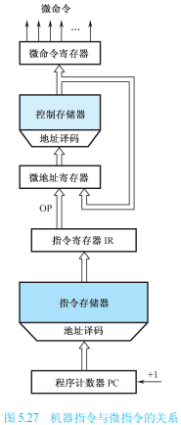
微程序控制的计算机的工作过程
从CM中取“取指微指令”’；
执行“取指微指令”，即，开始取指周期的操作：PC→AR→主存→IR；
译码：OP→地址转移逻辑，形成执行周期的首条微指令地址→μAR；
根据（μAR）从CM中读出“执行微指令”→μIR；
执行“执行微指令”，即，开始执行周期的操作；
由转移逻辑形成下一微地址→μAR；
从CM中取微指令，即回到第(4)步。

Slide 101
5.4.2 微程序设计技术
微程序设计的关键：确定微指令的结构。
设计微指令应当追求的目标
有利于缩短微指令的长度
有利于缩小CM的容量
有利于提高微程序的执行速度
有利于对微指令的修改
有利于提高微程序设计的灵活性

Slide 102
5.4.2 微程序设计技术
一、微命令编码
微命令编码，即微指令中的操作控制字段采用的表示方法。通常有以下三种：
直接表示法
特点：操作控制字段中的每一位代表一个微命令。
优点：简单直观，其输出直接用于控制。
缺点：微指令字较长，使控制存储器容量较大。
Notes:
类似于one-hot编码

Slide 103
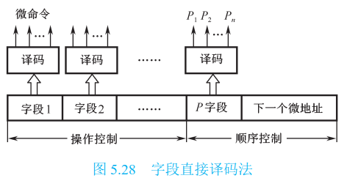
（Note）为什么相斥微命令编组？
2. 编码表示法
特点：将操作控制字段分成若干个小组，每一小组由一组相斥性的微命令信号组成，然后通过小组(字段）译码器对每一个微命令信号进行译码 ，译码输出作为操作控制信号。微程序控制器设计中，字段直接译码法较普遍。
优点：可以用较小的二进制信息位表示较多的微命令信号，微指令字缩短。
缺点：与直接控制法相比，由于增加译码电路，使微程序的执行速度稍稍减慢 。

Slide 104
字段直接译码法的分段原则
相斥性的微命令分在同一段内，相容性的微命令分在不同段内。
与数据通路结构相适应。
每一小段包含的信息位不能太多，否则将增加译码电路的复杂性和译码时间。
一般每个小段还要留出一个状态，表示本字段不发出任何现行命令。通常用全“0”表示不操作。

Slide 105
3. 混合表示法
把直接表示法与字段编码法混合使用，以便能综合考虑指令字长、灵活性、执行微程序速度等方面的要求。

Slide 106
微命令编码
除上述几种基本的编码方法外,另外还有一些常见的编码技巧。如：
采用微指令译码与部分机器指令译码的复合控制；
微地址参与解释微指令译码；
例如我系第二代教学用实验计算机采用直接编码和部分机器指令代码结合的形式来产生微操作控制信号。

Slide 107
5.4.2 微程序设计技术
二、微地址的形成方法
微指令执行的顺序控制问题，实际上是如何确定下一条微指令的地址问题。
机器指令的操作码转换成初始微地址的方式主要有两种。
计数器的方式
多路转移的方式
（Recap）控制器中哪个部件负责形成微地址？
Notes:
即地址转移逻辑

Slide 108
5.4.2 微程序设计技术
（Recap）能支持哪两路的微程序转移？
2、微地址的形成方法
（1）计数器的方式
方法：
微程序顺序执行时，其后继微地址就是现行微地址加上一个增量(通常为1)；
当微程序遇到转移或转子程序时，由微指令的转移地址段来形成转移微地址。
在微程序控制器中也有一个微程序计数器μPC，一般情况下都是将微地址寄存器μMAR作为μPC
特点：
优点是简单、易于掌握，编制微程序容易
缺点是这种方式不能实现两路以上的并行微程序转移，因而不利于提高微程序的执行速度。

Slide 109
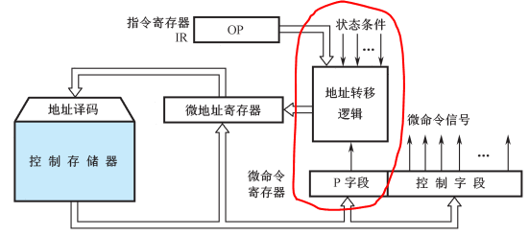
5.4.2 微程序设计技术
2、微地址的形成方法
（2）多路转移的方式
一条微指令具有多个转移分支的能力称为多路转移。例如，“取指”微指令根据操作码 OP 产生多路微程序分支而形成多个微地址。在多路转移方式中，当微程序不产生分支时，后继微地址直接由微指令的顺序控制字段给出；当微程序出现分支时，按顺序控制字段的“判别测试”标志和“状态条件”信息来选择多个微地址中的一个。
转移依据：状态条件/判别测试标志/微指令中微地址/操作码

Slide 110
5.4.2 微程序设计技术
【例2】微地址寄存器有6位(μA5-μA0)，当需要修改其内容时，可通过某一位触发器的强置端S将其置“1”。现有三种情况：
(1)执行“取指”微指令后，微程序按IR的OP字段(IR3-IR0)进行16路分支；
(2)执行条件转移指令微程序时，按进位标志C的状态进行2路分支；
(3)执行控制台指令微程序时，按IR4，IR5的状态进行4路分支。
请按多路转移方法设计微地址转移逻辑。

Slide 111
5.4.2 微程序设计技术
[例2] 解：按所给设计条件，微程序有三种判别测试，分别为P1，P2，P3。 由于修改μA5-μA0内容具有很大灵活性，现分配如下：
(1)用P1和IR3-IR0修改μA3-μA0；
(2)用P2和C修改μA0；
(3)用P3和IR5，IR4修改μA5，μA4。
另外还要考虑时间因素T4(假设CPU周期最后一个节拍脉冲)，故转移逻辑表达式如下：
μA5=P3·IR5·T4
μA4=?
μA3=?
μA2=?
μA1=?
μA0=?

Slide 112
5.4.2 微程序设计技术
[例2] 解：按所给设计条件，微程序有三种判别测试，分别为P1，P2，P3。 由于修改μA5-μA0内容具有很大灵活性，现分配如下：
(1)用P1和IR3-IR0修改μA3-μA0；
(2)用P2和C修改μA0；
(3)用P3和IR5，IR4修改μA5，μA4。
另外还要考虑时间因素T4(假设CPU周期最后一个节拍脉冲)，故转移逻辑表达式如下：
μA5=P3·IR5·T4
μA4=P3·IR4·T4
μA3=P1·IR3·T4
μA2=P1·IR2·T4
μA1=P1·IR1·T4
μA0=P1·IR0·T4+P2·C·T4
由于从触发器强置端修改，故前5个表达式可用“与非”门实现，最后一个用“与或非”门实现。
（Note）为什么μA0由P1、P2共同置位不会出错？
Notes:
因为P1是取指转移条件，P2是运算进位转移条件，二者互斥

Slide 113
5.4.2 微程序设计技术
3、微指令格式
分为两类：水平型微指令和垂直型微指令
（1）水平型微指令
水平型微指令是指一次能定义并能并行执行多个微命令的微指令。
格式如下
控制字段 | 判别测试字段 | 下地址字段
特点：一次能定义并能并行执行多个微命令 。
前述微指令格式即为水平型

Slide 114
优点：
微指令字较长，速度越快。
微指令中的微操作有高度的并行性。
微指令译码简单。
控制存储器的纵向容量小，灵活性强。
缺点：
微指令字比较长，明显地增加了控制存储器的横向容量。
水平微指令与机器指令差别很大，一般要熟悉机器结构、数据通路、时序系统以及 微命令非常熟悉才能进行设计。

Slide 115

5.4.2 微程序设计技术
3、微指令格式
（2）垂直型微指令：采用编码方式。
设置微操作控制字段时，一次只能执行一到二个微命令的微指令称为垂直型微指令。
结构特点：
其结构类似于机器指令结构；
有微操作码字段，由微操作码规定微指令的功能；
每条微指令功能简单。

Slide 116
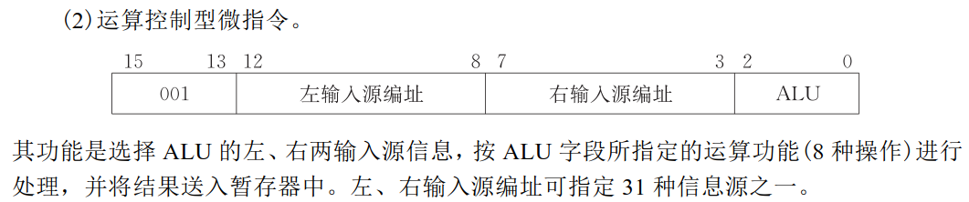
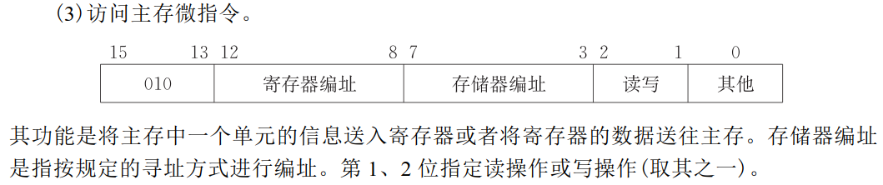
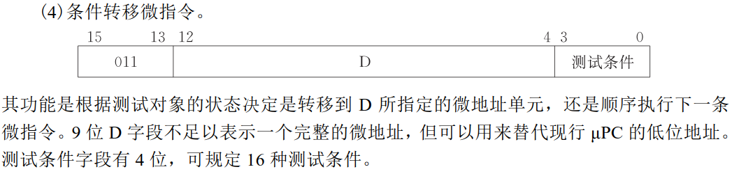
3、微指令格式
（2）垂直型微指令：举例

Slide 117
5.4.2 微程序设计技术
水平型微指令和垂直型微指令的比较
(1)水平型微指令并行操作能力强，效率高，灵活性强，垂直型微指令则较差。
(2)水平型微指令执行一条指令的时间短，垂直型微指令执行时间长。
(3)由水平型微指令解释指令的微程序，有微指令字较长而微程序短的特点。垂直型微指令则相反。
(4)水平型微指令用户难以掌握，而垂直型微指令与指令比较相似，相对来说，比较容易掌握。

Slide 118
5.4.2 微程序设计技术
4、微程序设计技术
静态微程序设计：一台计算机的机器指令只有一组固定的微程序，这一组微程序设计好之后，一般无须改变而且也不好改变，这种微程序设计技术称为静态微程序设计。
动态微程序设计：采用EPROM作为控制存储器，可以通过改变微指令和微程序来改变机器的指令系统，这种微程序设计技术称为动态微程序设计。

Slide 119

5.4.2 微程序设计技术
关键点总结
机器指令（CPU视角）
微程序、微指令、微命令（控制器视角）
大脑 （CPU） | “投篮” （机器指令）
脑内运动中枢 （CPU中的控制器） | “后撤步”，“合球”，“屈膝”，“3个90°”… （微指令）
肌肉 （ALU等执行部件） | “肱四头肌收缩”，…“距腓前韧带舒张”… （微操作/微命令）

Slide 120
5.5 硬布线控制器
1、基本思想
（1）实现方法
硬布线控制器是早期设计计算机的一种方法。这种方法是把控制部件看作产生专门固定时序控制信号的逻辑电路。这种逻辑电路是一种由门电路和触发器构成的复杂树形逻辑网络，故称之为硬布线控制器。
通过逻辑电路直接连线而产生的，又称为组合逻辑控制方式。
（2）设计目标
使用最少元件（复杂的树形逻辑网络）
速度最高
Notes:
硬布线控制器是计算机中最复杂的逻辑部件之一。当执行不同的机器指令时，通过激活一系列彼此很不相同的控制信号来实现对指令的解释，其结果使得控制器往往很少有明确的结构而变得杂乱无章。结构上的这种缺陷使得硬布线控制器的设计和调试非常复杂且代价很大。正因为如此，硬布线控制器被微程序控制器所取代。但是随着新一代机器及 VLSI技术的发展，硬布线逻辑设计思想又得到了重视。

Slide 121
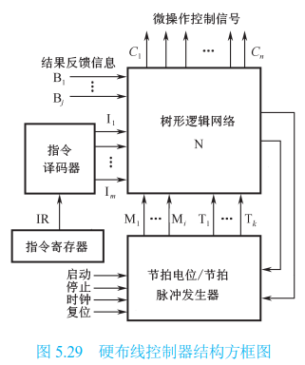
5.5 硬布线控制器
逻辑网络的输入信号：
来自指令译码器的输出Im；
来自执行部件的反馈信息Bj；
来自时序产生器的时序信号，包括节拍电位信号Mi和节拍脉冲信号Ti。
组合逻辑线路N的输出信号：
即微操作控制信号，用来对执行部件进行控制。
另有一些信号则根据条件变量来改变序发生器的计数顺序，以便跳过某些状态，从而可以缩短指令周期
121

Slide 122

5.5 硬布线控制器
（3）微操作控制信号产生
在硬布线控制器中，微操作控制信号由布尔代数表达式描述的输出函数直接产生（vs. 在微程序控制器中，微操作控制信号由微指令产生，并且可以重复使用）。
设计微操作控制信号的方法和过程是，根据所有机器指令流程图，寻找出产生同一个微操作信号的所有条件，并与适当的节拍电位和节拍脉冲组合，从而写出其布尔代数表达式并进行简化，然后用门电路或可编程器件来实现。
Notes:
来自指令译码器的输出Im；来自执行部件的反馈信息Bj；来自时序产生器的时序信号，包括节拍电位信号Mi和节拍脉冲信号Ti。

Slide 123

5.5 硬布线控制器
（3）微操作控制信号产生
当机器加电工作时，某一操作控制信号 C 在某条特定指令和状态条件下，在某一序号的特定节拍电位和节拍脉冲时间间隔中起作用，从而激活这条控制信号线，对执行部件实施控制。例如，对引起一次主存读操作的控制信号 C3 来说，当节拍电位 M1=1，取指令时被激活；而节拍电位 M4=1，三条指令(LAD，ADD，AND)取操作数时也被激活，此时指令译码器的 LAD，ADD，AND 输出均为 1，因此 C3 的逻辑表达式可由下式确定：
C3=M1+M4(LAD+ADD+AND)
一般来说，还要考虑节拍脉冲和状态条件的约束，所以每一控制信号 Cn 可以由以下形式的布尔代数表达式来确定：
Notes:
来自指令译码器的输出Im；来自执行部件的反馈信息Bj；来自时序产生器的时序信号，包括节拍电位信号Mi和节拍脉冲信号Ti。

Slide 124
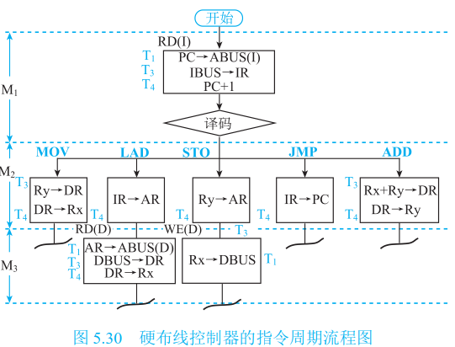
显然，从指令流程图出发，就可以一个不漏地确定在指令周期中各个时刻必须激活的所有操作控制信号。假设CPU的指令系统有五条指令，即前面提到的：MOV，LAD，ADD， STO， JMP，其指令流程如图所示 ：

Slide 125
5.5 硬布线控制器
【例3】根据图5.29和5.30，写出以下操作控制信号RD（I）、RD（D）、WE（D）、LDPC、LDIR、LDAR、LDDR、PC+1、LDR2的逻辑表达式。其中每个操作控制信号的含义是：
RD（I）—指存读命令
RD（D）—数存读命令
WE（D）——数存写命令
LDPC—打入程序计数器
LDIR—打入指令寄存器
LDAR—打入数存地址寄存器
LDDR—打入数据缓冲寄存器
PC+1—程序计数器加1
LDR2—打入R1寄存器

Slide 126
5.5 硬布线控制器
[例3] 解：设M₁、M₂、M₃为节拍电位信号，T₁、T₂、T₃、T₄为一个CPU周期中的节拍脉冲信号，MOV、LAD、ADD、STO、JMP分别表示对应机器指令的OP操作码译码输出信号，则有如下逻辑表达式： RD(I)=M₁ (电位信号) , RD(D)=M₃LAD (电位信号) , WE(D)=M₃T₃STO (脉冲信号) , LDPC=M₁T₄+M₂T₄JMP , LDIR=M₁T₃ , LDAR=M₂T₄(LAD+STO) , LDDR=M₂T₃(MOV+ADD)+M₃T₃LAD , PC+1=M₁ T₄, LDR₂=M₂T₄ADD
Notes:
节拍电位·节拍脉冲·OP译码信号

Slide 127
假设微操作控制信号用Cn表示，指令操作码译码器输出用Im表示，节拍电位信号用Mk表示，节拍脉冲信号用Ti表示，状态反馈信息用Bi表示，则硬布线控制器的基本原理可以描述为（ ），它可用门电路和触发器组成的树型网络来实现。
（A）Cn=f(Im,Ti)
（B）Cn=f(Im,Bi)
（C）Cn=f(Mk,Ti,Bi)
（D）Cn=f(Im,Mk,Ti,Bi)

Slide 128
单选题
10分
假设微操作控制信号用Cn表示，指令操作码译码器输出用Im表示，节拍电位信号用Mk表示，节拍脉冲信号用Ti表示，状态反馈信息用Bi表示，则硬布线控制器的基本原理可以描述为（ ），它可用门电路和触发器组成的树型网络来实现。
A
Cn=f(Im,Ti)
B
Cn=f(Im,Bi)
C
Cn=f(Mk,Ti,Bi)
D
Cn=f(Im,Mk,Ti,Bi)
提交

Slide 129
5.6 流水CPU
5.6.1 并行处理技术
5.6.2 流水CPU的结构
5.6.3 流水线中的主要问题
（Preview）CPU微架构与流水线
Courtesy: Intel、大模型成长之路@bilibili

Slide 130
5.6.1 并行处理技术
并行性（Parallelism）概念
具有可以同时进行运算或操作的特性
例：在相同时延的条件下，用n位运算器进行n位并行运算速度几乎是一位运算器进行n位串行运算的n倍（狭义）
（广义）含义
只要在同一时刻（同时性）或在同一时间间隔内（并发性）完成两种或两种以上性质相同或不同的工作，他们在时间上相互重叠，都体现了并行性

Slide 131
5.6.1 并行处理技术
三种形式
时间并行（重叠）：让多个处理过程在时间上相互错开，轮流使用同一套硬件设备的各个部件，以加快硬件周转而赢得速度，实现方式就是采用流水处理部件
空间并行（资源重复）：以数量取胜
用多个相同部件处理多个事件。
实现方式：多处理器系统和多计算机系统。
它能真正的体现同时性
时间+空间并行。
Pentium中采用了超标量流水线技术
时间重叠和资源重复的综合应用

Slide 132
回顾：流水线技术
所谓流水线技术，是将一个较复杂的处理过程分成若干个复杂程度相当，处理时间大致相等的子过程，每个子过程由一个独立的功能部件来完成，处理对象在各子过程连成的线路上连续流动。在同一时刻，这若干个部件同时进行不同的操作，完成对不同子过程的处理。
Notes:
superscalar

Slide 133
流水线工作方式的特点：
具有时间的并行性；
流水线分工越细，可同时运行的指令越多，吞吐率就越高。但需增加硬件，控制更复杂；
流水线每个阶段的执行时间应尽量一致；
流水线充满（满载）时达到最大的吞吐率。

Slide 134
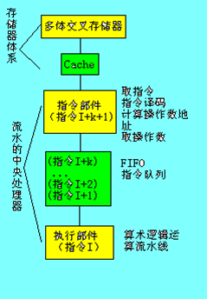
5.6.2 流水CPU的结构
流水计算机的系统组成
存储器体系：主存采用多体交叉存储器；Cache
流水方式CPU：指令部件、指令队列、执行部件
指令流水线
指令队列：FIFO
执行部件：可以有多个采用流水线方式构成的算术逻辑部件构成，可以将定点运算部件和浮点运算部件分开。

Slide 135

指令流水线
假设指令周期包含四个主要过程：
取指令（IF）
指令译码（ID）
执行计算（EX）
结果写回（WB）

Slide 136
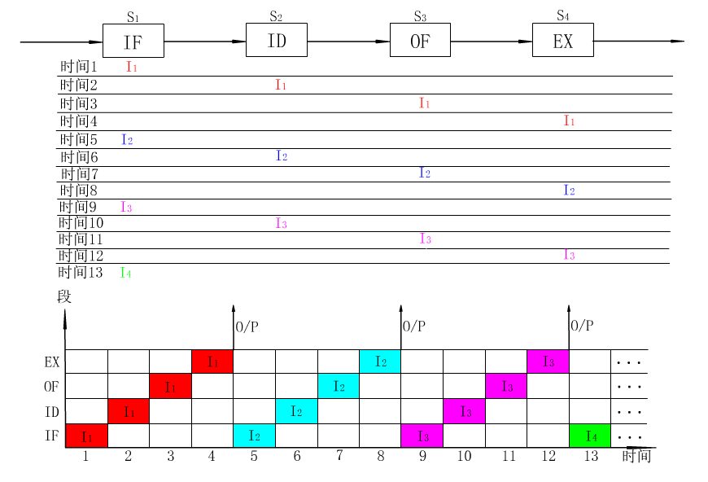
② 非流水线时空图

Slide 137
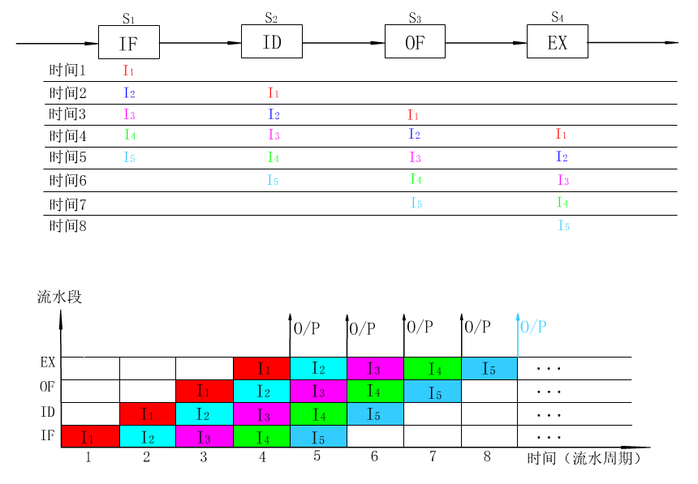
③ 标量流水线时空图
Notes:
时间并行：不同工序时间重叠

Slide 138
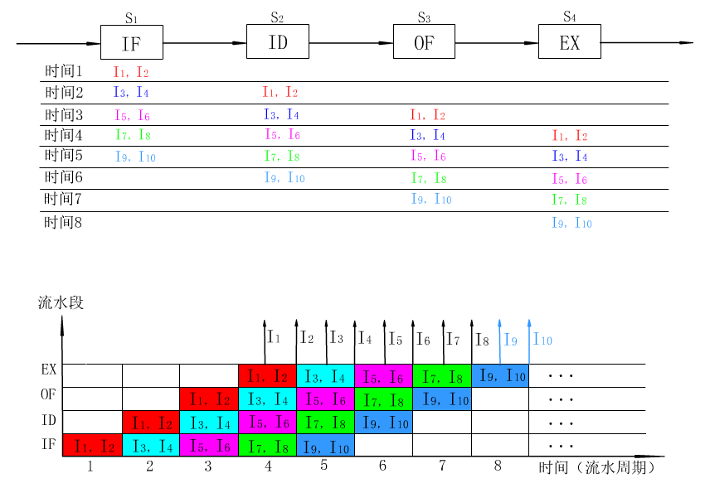
（video）超标量流水线的案例
（北大，慕课，陆俊林）
④ 超标量流水线时空图
具有两条以上的指令流水线（i.e., n发射，n>=2，一次性可取>=2条指令）
上图中流水线满载时，每一个时钟周期可以执行2条指令
采用时间和空间并行技术

Slide 139
5.6.2 流水CPU的结构
流水线（Pipelining）的分类
按级别分为
指令流水线：实现指令步骤的并行，即取指、译指、执行、取数、写回等操作的并行。
算术流水线：运算操作步骤的并行，如流水加法器、流水乘法器、流水除法器
处理机流水线（宏流水线）：程序步骤的并行，多处理机串联，每台处理机负责一个特定任务，用于多机系统。

Slide 140
5.6.3 流水线中的主要问题
要使流水线具有良好的性能，必须使流水线畅通流动，不发生断流。但流水过程中会出现以下三种相关冲突：
资源相关
数据相关
控制相关
Notes:
此例中MEM为访存，和取指IF操作可能存在冲突

Slide 141

5.6.3 流水线中的主要问题
资源相关：多条指令进入流水线后在同一时钟周期内争用同一功能部件。
解决办法：后边指令拖一拍再推进；增设一个功能部件
Notes:
此例中MEM为访存，和取指IF操作可能存在冲突

Slide 142
5.6.3 流水线中的主要问题
数据相关：指令顺序依赖关系
RAW(Read After Write)
后面指令用到前面指令所写的数据
WAW(Write After Write)
两条指令写同一个单元
在简单流水线中没有此类相关，因为不会乱序执行
WAR(Write After Read)
后面指令覆盖前面指令所读的单元
在简单流水线中没有此类相关
解决办法：
可以推后后继指令对相关单元的读操作
设置相关的直接通路（Forwarding）

Slide 143

5.6.3 流水线中的主要问题
【例】两条指令发生数据相关RAW(Read After Write)冲突
ADD R1, R2, R3 R2+R3-->R1
SUB R4, R1, R5 R1-R5-->R4
AND R6, R1, R7 R1^R7-->R6
ADD 指令在时钟 5 时才将运算结果写入寄存器堆(R1)，但 SUB 指令在时钟 4 时读寄存器堆(R1)到 ALU 运算，AND 指令在时钟 5 时读寄存器堆(R1)到 ALU 运算。本来 ADD 指令应该先写 R1，SUB 指令后读 R1，结果变成 SUB 指令先读 R1，ADD 指令后写 R1。

Slide 144
5.6.3 流水线中的主要问题
控制相关
引起原因：由转移指令引起的。当执行转移指令时，依据转移条件的产生结果，可能为顺序取下条指令，也可能转移到新的目标地址取指令，从而使流水线发生断流。
解决办法：
延迟转移法：由编译程序重排指令序列来实现。基本思想是“先执行再转移”，即发生转移取时并不排空指令流水线，而是让紧跟在转移指令之后已进入流水线的少数几条指令继续完成。
转移预测法：硬件方法来实现，依据指令过去的行为来预测将来的行为。通过使用转移取和顺序取两路指令预取队列器以及目标指令 cache，可将转移预测提前到取指阶段进行，以获得良好的效果。

Slide 145
5.6.3 流水线中的主要问题
【例4】流水线中有三类数据相关冲突：写后读（RAW）相关；读后写（WAR）相关；写后写（WAW）相关。判断以下三组指令各存在哪种类型的数据相关。
（1）I1 ADD R1，R2，R3 ；（R2）+（R3）->R1
I2 SUB R4，R1，R5 ；（R1）-（R5）->R4
（2）I3 STO M（x），R3 ；（R3）->M(x)，M(x)是存储器单元
I4 ADD R3，R4，R5 ；（R4）+（R5）->R3
（3）I5 MUL R3，R1，R2 ；（R1）×（R2）->R3
I6 ADD R3，R4，R5 ；（R4）+（R5）->R3

Slide 146
5.6.3 流水线中的主要问题
【例4】流水线中有三类数据相关冲突：写后读（RAW）相关；读后写（WAR）相关；写后写（WAW）相关。判断以下三组指令各存在哪种类型的数据相关。
（1）I1 ADD R1，R2，R3 ；（R2）+（R3）->R1
I2 SUB R4，R1，R5 ；（R1）-（R5）->R4
（2）I3 STO M（x），R3 ；（R3）->M(x)，M(x)是存储器单元
I4 ADD R3，R4，R5 ；（R4）+（R5）->R3
（3）I5 MUL R3，R1，R2 ；（R1）×（R2）->R3
I6 ADD R3，R4，R5 ；（R4）+（R5）->R3
解：
第（1）组指令中，I1指令运算结果应先写入R1，然后在I2指令中读出R1内容。由于I2指令进入流水线，变成I2指令在I1指令写入R1前就读出R1内容，发生写后读（RAW）相关。
第（2）组指令中，I3指令应先读出R3内容并存入存储单元M（x），然后在I4指令中将运算结果写入R3。但由于I4指令进入流水线，变成I4指令在I3指令读出R3内容前就写入R3，发生读后写（WAR）相关。
第（3）组指令中，如果I6指令的加法运算完成时间早于I5指令的乘法运算时间，变成指令I6在指令I5写入R3前就写入R3，导致R3的内容错误，发生写后写（WAW）相关。

Slide 147
5.7 RISC CPU
5.7.1 RISC机器的特点
5.7.2 RISC CPU实例
5.7.3 动态流水线调度
Notes:
RISC（精简指令系统计算机/精简指令集计算架构）

Slide 148
5.7.1 RISC机器的特点
第一台 RISC(精简指令系统计算机)于1981 年在美国加州大学伯克利分校（UCB）问世。它是在继承了CISC(复杂指令系统计算机)的成功技术，并在克服了 CISC 机器缺点的基础上发展起来的。尽管众多厂家生产的 RISC 处理器实现手段有所不同，但是 RISC 概括的三个基本要素是普遍认同的。这三个要素是：
①一个有限的简单的指令系统；
②CPU 配备大量的通用寄存器；
③强调对指令流水线的优化。

Slide 149
5.7.1 RISC机器的特点
特点
使用等长指令，目前的典型长度是 4B。
寻址方式少且简单，一般为二三种，最多不超过 4 种，绝不出现存储器间接寻址方式。
只有取数指令、存数指令访问存储器。指令中最多出现 RS 型指令，绝不出现 SS型指令。
指令系统中的指令数目一般少于 100 种，指令格式一般少于 4 种。
指令功能简单，控制器多采用硬布线方式，以期更快的执行速度。
大部分指令在一个机器周期（ CPU周期）完成
指令格式中，用于指派整数寄存器的个数不少于 32 个，用于指派浮点数寄存器的个数不少于 16 个。
强调通用寄存器资源的优化使用。
支持指令流水并强调指令流水的优化使用。
RISC 技术的复杂性在它的编译程序，因此软件系统开发时间比 CISC 机器长。

Slide 150
MC88110 CPU结构框图
实例—— MC88110
MC 88110 CPU 是 Motorola 公司的通用 RISC 处理器。有 12 个执行功能部件，三个 cache 和一个控制部件。
三个 cache ：指令 cache，是数据 cache，还有一个是目标指令 cache(TIC)，它用于保存转移目标指令。
两个寄存器堆：一个是通用寄存器堆，用于整数和地址指针，其中有 R0～R31 共 32 个寄存器(32 位长)；另一个是扩展寄存器堆，用于浮点数，其中有 X0～X31 共 32 个寄存器(长度可以是 32 位、64 位或 80 位)。
12 个执行功能部件是：取数/存数(读写)部件、整数运算部件(2 个)、浮点加法部件、乘法部件、除法部件、图形处理部件(2 个)、位处理部件、用于管理流水线的超标量指令派遣/转移部件。
所有这些 cache、寄存器堆、功能部件，在处理器中通过六条 80 位宽的内部总线相连接。其中 2 条源 1 总线，2 条源 2 总线，2 条目标总线。

Slide 151

5.7.2 RISC CPU实例
MC88110
Notes:
指令 cache，是数据 cache，还有一个是目标指令 cache(TIC)，它用于保存转移目标指令。

Slide 152
MC88110的指令流水线
MC88110是超标量流水线CPU，双发射
F&D：取指和译码段需要一个时钟周期，完成由指令 cache 取一对指令并译码，并从寄存器堆取操作数，然后判断是否把指令发射到 EX 段。
EX：执行段，大都只需要一个时钟周期，某些指令可能多于一个时钟周期。
WB：写回段，只需要时钟周期的一半；EX 段执行的结果在 WB 段写回寄存器堆，WB 段只需时钟周期的一半。为了解决数据相关冲突，EX 段执行的结果一方面在 WB 段写回寄存器堆，另一方面经定向传送电路提前传送到ALU，可直接被当前进入 EX 的指令所使用。
F&D | EX | WB

Slide 153

指令动态调度策略
按序发射
取两条指令，配对发送，一个周期可以有两条指令执行完毕
88110 采用按序发射、按序完成的指令动态调度策略。指令派遣单元总是发出单一地址，然后从指令 cache 取出此地址及下一地址的两条指令。译码后总是力图同一时间发射这两条指令到 EX 段。
如下图5.34(a)，代表正常运行情况

Slide 154

指令动态调度策略
若这对指令的第一条指令由于资源冲突或数据相关冲突，则这一对指令都不发射，两条指令在 F＆D 段停顿，等待资源的可用或数据相关的消除。
若第一条指令能发射而第二条指令不能发射，则只发射第一条指令，而第二条指令停顿并与新取的指令之一进行配对等待发射，此时原第二条指令作为配对的第一条指令对待。可见，这样实现的方式是按序发射，图 5.34(b)示出了指令配对情况。

Slide 155
5.7.2 RISC CPU实例
几个问题：
1.怎样判断指令能否发射呢?
可以采用计分牌的方法：计分牌是一个位向量，寄存器堆中每个寄存器都有一个相应位。每当一条指令发射时，它预约的目的寄存器在位向量中的相应位上置“1”，表示该寄存器“忙”。
于是，每当判定是否发射一条指令(STO 存数指令和转移指令除外)时，一个必须满足的条件是：该指令的所有目的寄存器、源寄存器在位向量中的相应位都已被清除。否则，指令必须停顿等待这些位被清除。

Slide 156
5.7.2 RISC CPU实例
几个问题：
2. 如何保证指令按序完成？
因为执行段有多个功能部件，很可能出现无序完成的情况。为此，88110 提供了一个 FIFO 指令执行队列，称为历史缓冲器。每当一条指令发射出去，它的副本就被送到 FIFO 队尾。队列最多能保存 12 条指令。只有前面的所有指令执行完，这条指令才到达队首。当它到达队首并执行完毕后才离开队列。

Slide 157
5.7.2 RISC CPU实例
几个问题：
3. 如何对待控制相关（转移指令）？
对于转移处理，88110 使用了延迟转移法和目标指令 cache(TIC)法。
延迟转移是个选项(.n)。如果采用这个选项(指令如 bcnd.n)，则跟随在转移指令后的指令将被发射。如果不采用这个选项，则在转移指令发射之后的转移延迟时间片内没有任何指令被发射。
TIC 是一个 32 项的全相联 cache，每项能保存转移目标路径的前两条指令。当一条转移指令译码并命中 cache 时，能同时由 TIC 取来它的目标路径的前面两条指令。

Slide 158

5.7.2 RISC CPU实例
【例5.5】已知超标度为 2 的超标量流水线结构模型如图 5.35(a)所示。它分为 4 个段，即取指(F)段、译码(D)段、执行(E)段和写回(W)段。各段需要1~3个不等的时钟周期。执行E段采用前向传送，结果数立即可用。
Notes:
F、D、W 段只需 1 个时钟周期完成。E 段有多个功能部件，其中取数/存数部件完成数据 cache 访问，只需 1 个时钟周期；加法器完成需 2 个时钟周期，乘法器需 3 个时钟周期，它们都已流水化。F 段和 D 段要求成对地输入。E 段有内部数据定向传送，结果生成即可使用。

Slide 159
5.7.2 RISC CPU实例
【例5.5】（续题干）超标度为 2 的超标量流水线结构模型如图 5.35(a)所示。现有如下 6 条指令序列，其中 I1、I2 有 RAW 相关，I3、I4 有 WAR 相关，I5、I6 有 WAW相关和 RAW 相关。
I1 LAD R1, A ；取数 M(A) → R1，M(A)是存储器单元
I2 ADD R2, R1 ；(R2)+(R1)→R2
I3 ADD R3, R4 ；(R3)+(R4)→R3
I4 MUL R4, R5 ；(R4)×(R5)→R4
I5 LAD R6, B ；取数 M(B)→R6，M(B)是存储器单元
I6 MUL R6, R7 ；(R6)×(R7)→R6
请画出：(1)按序发射按序完成各段推进情况图。
(2)按序发射按序完成的流水线时空图。

Slide 160

5.7.2 RISC CPU实例
（note）相关≠冲突
(1)各段推进情况图分析：
按序发射按序完成各段情况推进图如图 5.35(b)所示。由于 I1 和 I2 之间有 RAW相关，I2 要推迟一个时钟才能发射。类似的情况也存在于 I5 和 I6 之间。
I3 和 I4 之间有 WAR 相关，但按序发射，即使 I3 和 I4 并行操作，也不会导致错误。 （为什么？）
I5 和 I6 之间还有 WAW 相关，只要 I6 的完成放在 I5 之后，就不会出错。注意，I5 实际上已在时钟 6 执行完毕，但一直推迟到时钟 9 才写回，这是为了保持按序完成。由于前向传送，I6可以紧跟I5执行 。
Notes:
I3&I4不会出错，因为I4是乘法用时长

Slide 161

5.7.2 RISC CPU实例
(1)各段推进情况图（取指段忽略，故时钟从2开始）

Slide 162

5.7.2 RISC CPU实例
(2)现在根据各段推进情况图画出流水线时空图

Slide 163

5.7.2 RISC CPU实例
(2)现在根据各段推进情况图画出流水线时空图
Notes:
主要留意I2的发射/执行时机（E），I3和I4的发射时机，I6的发射时机

Slide 164

5.7.3 动态流水线调度
动态流水线调度是指对指令重新排序以避免处理器阻塞的硬件支持。流水线3个主要单元： 1. 取指译码单元（1个）：取指、译指，发射时机控制 2. 功能单元（多个）：每个功能单元都有自己的缓冲器，称为保留站，它用于暂存操作数和操作指令。 3. 指令完成单元（1个）：确定何时能够安全地将结果放入到寄存器堆或内存中
Notes:
所谓动态流水线调度，是对指令进行重新排序以避免处理器阻塞的硬件支持。图 5.36
描述了动态流水线调度模型。通常流水线分为 3 个主要单元：一个取指令发射单元，多个功能单元(10 个或更多)，一个指令完成单元。第一个单元用于取指令，将指令译码，并将它们送到相应的功能单元执行。每个功能单元都有自己的缓冲器，称为保留站，它用于暂存操作数和操作指令。当缓冲器中包含了所有的操作数，并且功能单元已经就绪，结果就被计算出来。当完成结果时，它就被发送到等待特殊结果的储存站及指令完成单元。而指令完成单元确定何时能够安全地将结果放入到寄存器堆或内存中。

Slide 165
本章小结
功能：CPU是计算机的中央处理部件，具有指令控制、操作控制、时间控制、数据加工等基本功能。
组成：早期的CPU由运算器和控制器两大部分组成。随着高密度集成电路技术的发展，当今的CPU芯片变成运算器、cache和控制器三大部分，其中还包括浮点运算器、存储管理部件等。
寄存器：CPU中至少要有如下六类寄存器：指令寄存器、程序计数器、地址寄存器、数据缓冲寄存器、通用寄存器、状态条件寄存器。
指令周期、CPU周期、时钟周期：CPU从存储器取出一条指令并执行这条指令的时间和称为指令周期。指令周期可分为取指周期和执行周期，而CPU周期长度被定义为取指周期的长度。一个CPU周期的长度为1到多个时钟周期，时钟周期是控制计算机的最小时间颗粒度。对于RISC，由于流水执行，大部分指令在一个机器周期（ CPU周期）完成

Slide 166
本章小结
时序信号：时序信号产生器提供CPU周期所需的时序信号。操作控制器利用这些时序信号进行定时，有条不紊地取出一条指令并执行这条指令。
微程序设计技术：微程序设计技术是利用软件方法设计操作控制器的一门技术，具有规整性、灵活性、可维护性等一系列优点，因而在计算机设计中得到了广泛应用。但是随着ULSI技术的发展和对机器速度的要求，硬连线逻辑设计思想又得到了重视。
硬连线控制器：硬连线控制器的基本思想是：某一微操作控制信号是指令操作码译码输出、时序信号和状态条件信号的逻辑函数，即用布尔代数写出逻辑表达式，然后用门电路、触发器等器件实现。
返回

Slide 167
本章小结
从简单到复杂，学习了一个CPU模型以及Intel8088、IBM370CPU等传统CPU的结构，目的在于由浅入深地理解教学内容，也使读者了解了计算机技术的发展历程。这对于建立整机概念是十分重要的。
并行处理：不论微型机还是超级计算机，并行处理技术已成为计算机技术发展的主流。并行处理技术可贯穿于信息加工的各个步骤和阶段。概括起来，主要有三种形式：①时间并行；②空间并行；③时间并行+空间并行。
流水线技术：流水CPU是以时间并行性为原理构造的处理机，是一种非常经济而实用的并行技术。目前的高性能微处理机几乎无一例外地使用了流水技术。流水技术中的主要问题是资源相关、数据相关和控制相关，为此需要采取相应的技术对策，才能保证流水线畅通而不断流。

Slide 168
本章小结
RISC：RISC CPU是继承CISC的成功技术，并在克服CISC机器缺点的基础上发展起来的。RISC机器的三个基本要素是：①一个有限的简单指令集，②CPU配备大量的通用寄存器，③强调指令流水线的优化。RISC机器一定是流水CPU，但流水CPU不一定是RISC机器。如奔腾CPU是流水CPU，但奔腾机是CISC机器。

